Slide 1
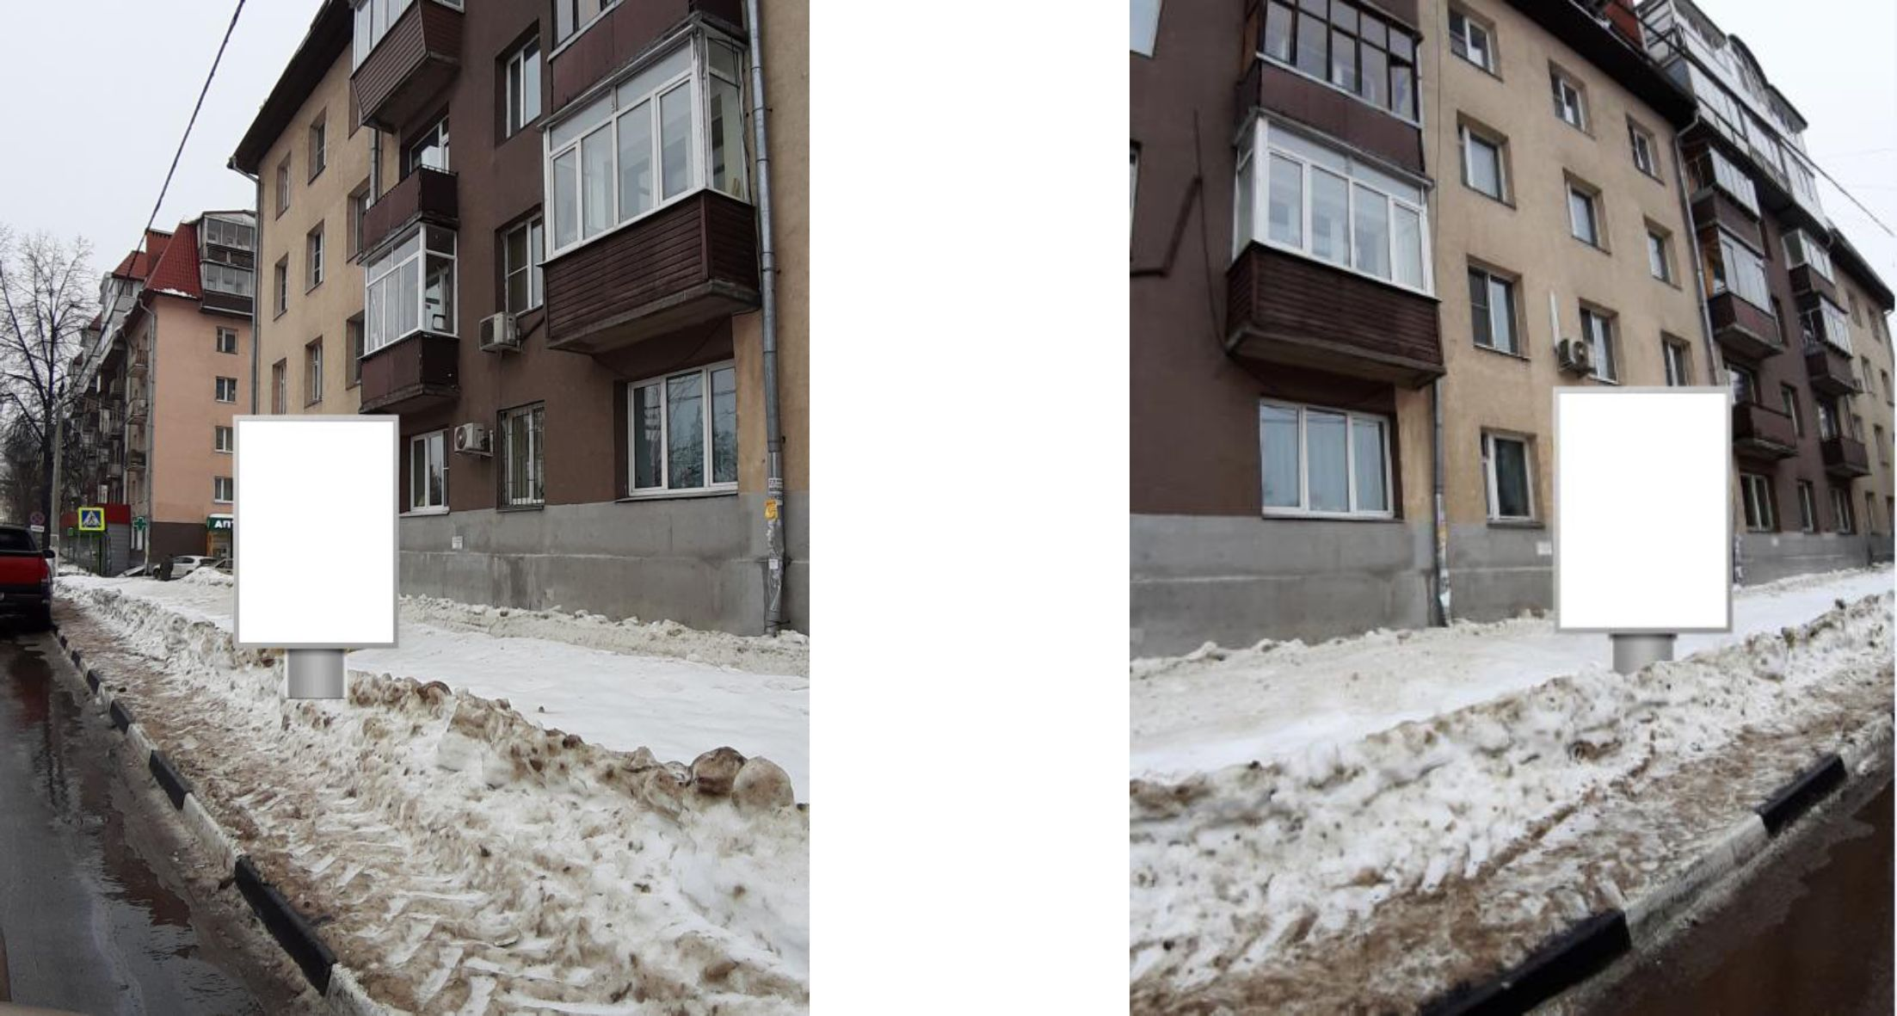
Форма фотоматериалов
№ 17 Адрес: г. Лыткарино, ул. Октябрьская у д. №4
* Номер места установки и эксплуатации рекламной конструкции, соответствующий номеру адресной программы и номеру в альбоме со
схемой размещения рекламной конструкции.
1

Slide 2
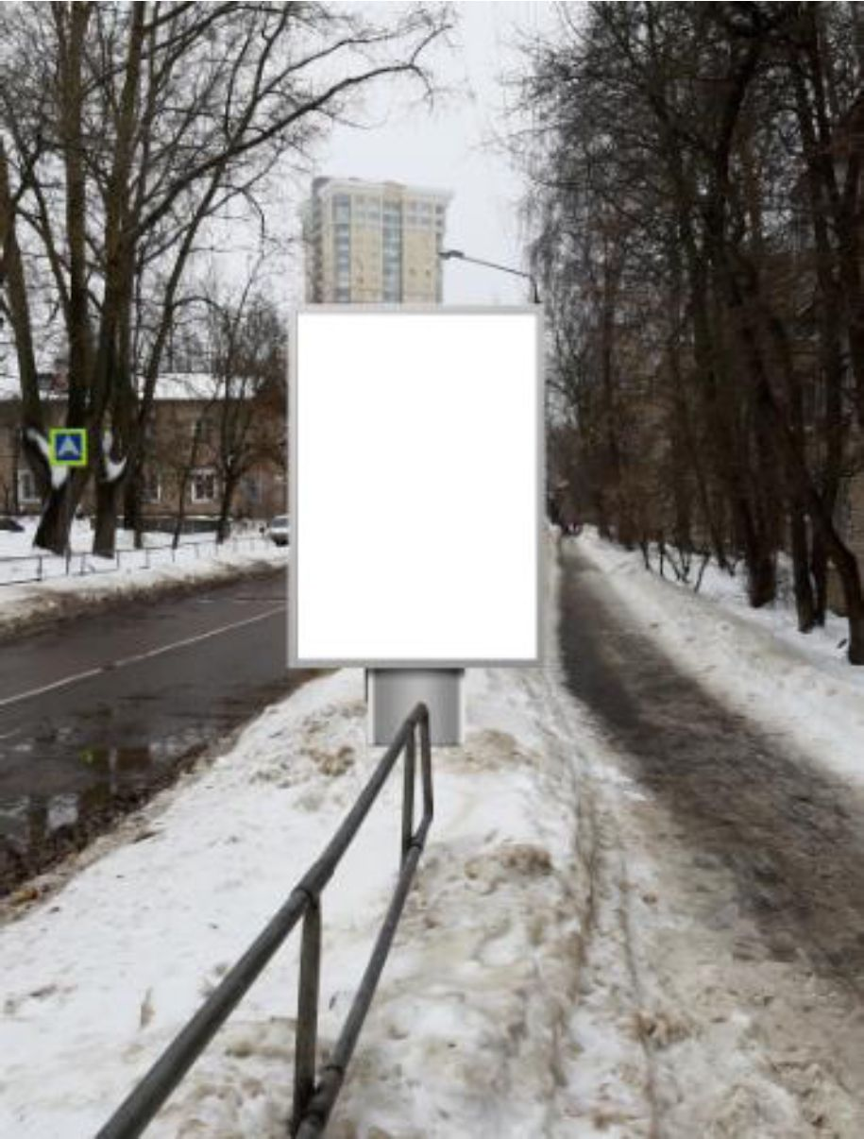
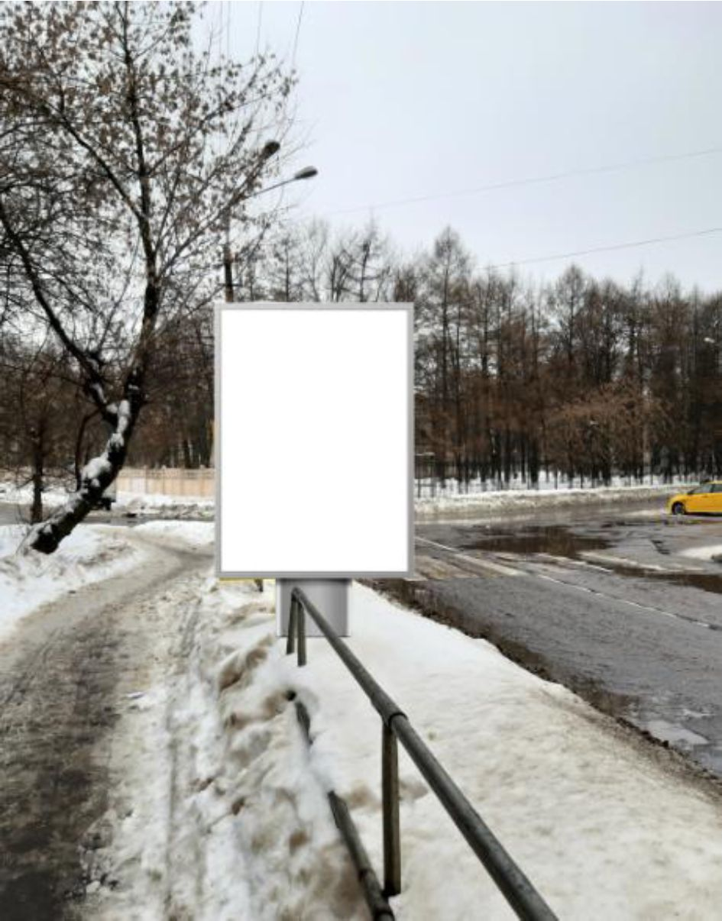
Форма фотоматериалов
№ 18 Адрес: г. Лыткарино, ул. Ухтомского у д. №19
* Номер места установки и эксплуатации рекламной конструкции, соответствующий номеру адресной программы и номеру в альбоме со
схемой размещения рекламной конструкции.
2

Slide 3
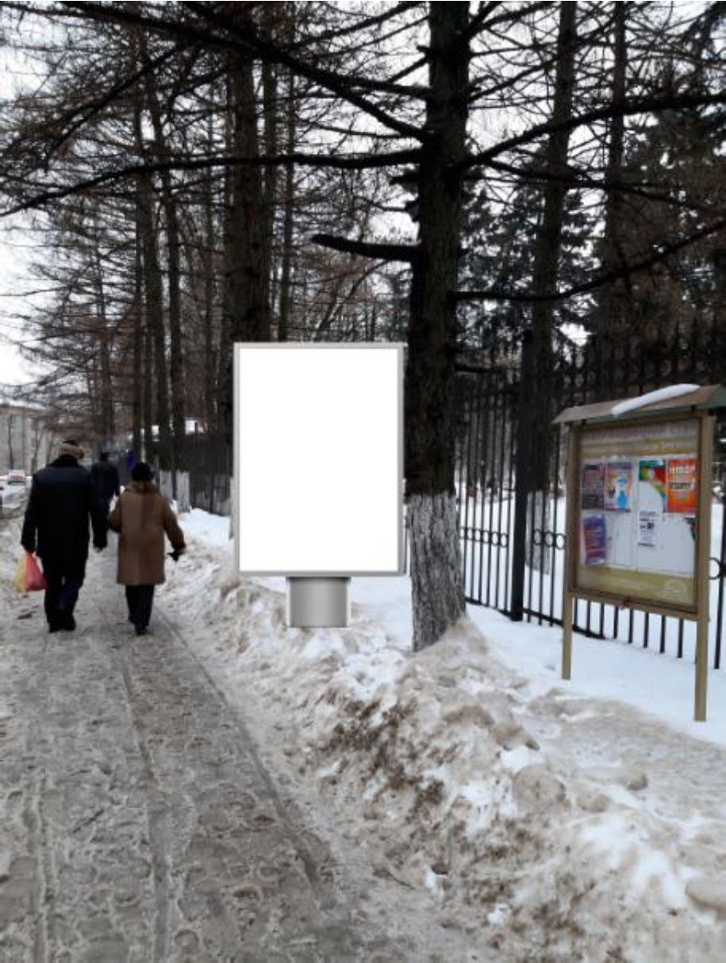
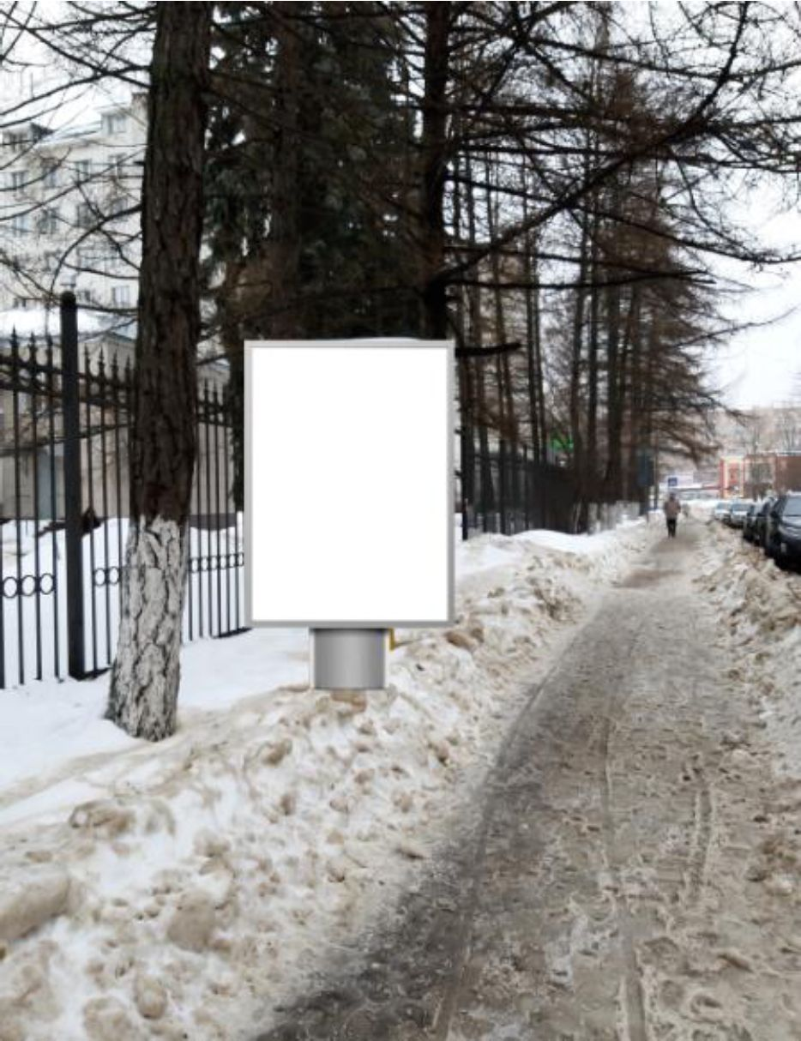
Форма фотоматериалов
№ 19 Адрес: г. Лыткарино, ул. Коммунистическая у д. №63
* Номер места установки и эксплуатации рекламной конструкции, соответствующий номеру адресной программы и номеру в альбоме со
схемой размещения рекламной конструкции.
3

Slide 4
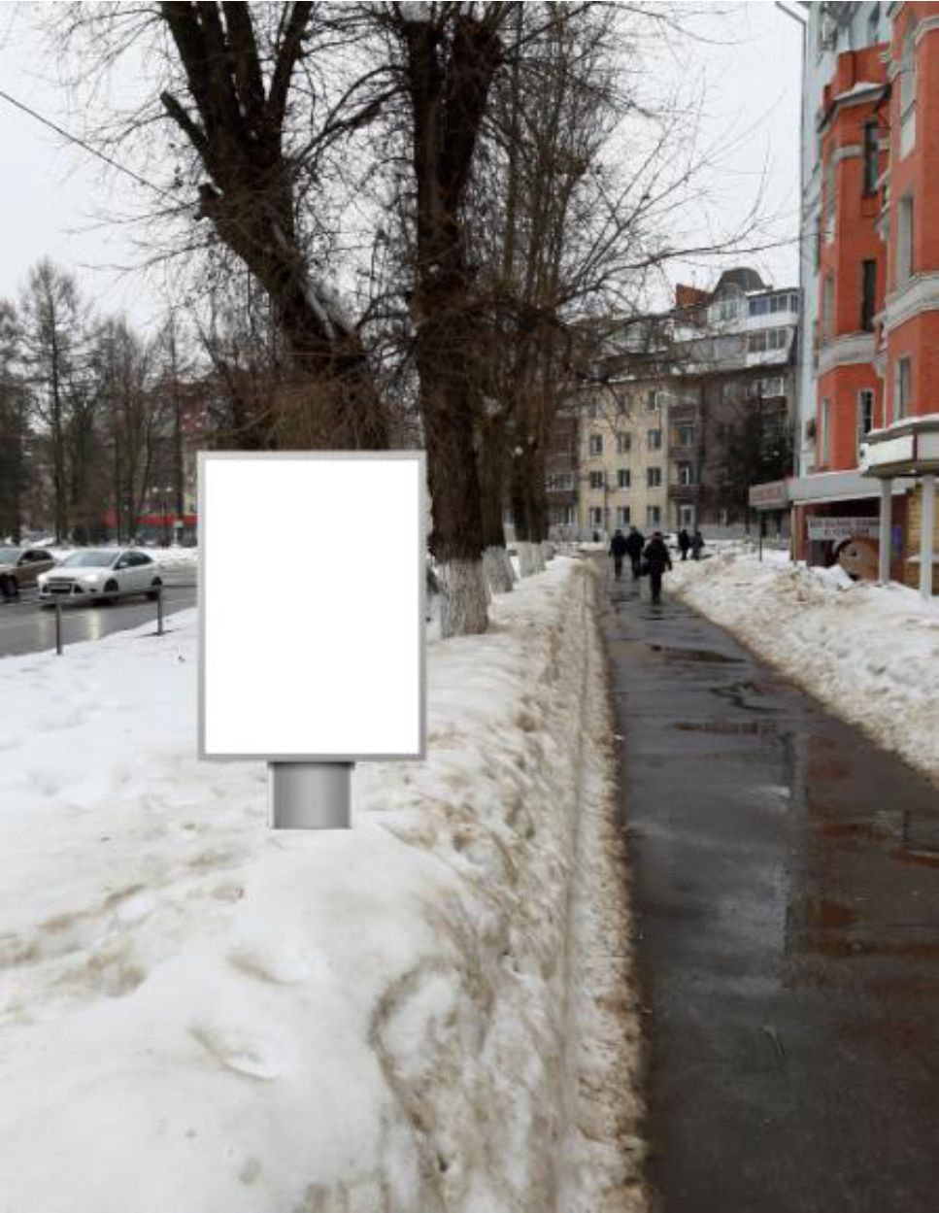
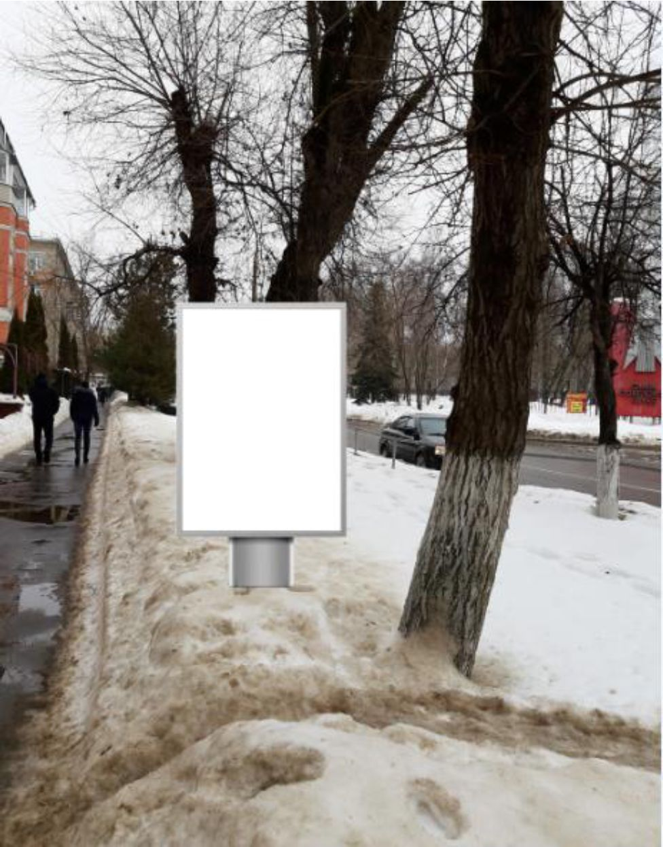
Форма фотоматериалов
№ 20 Адрес: г. Лыткарино, пр-д Горбачева у д. №2
* Номер места установки и эксплуатации рекламной конструкции, соответствующий номеру адресной программы и номеру в альбоме со
схемой размещения рекламной конструкции.
4

Slide 5
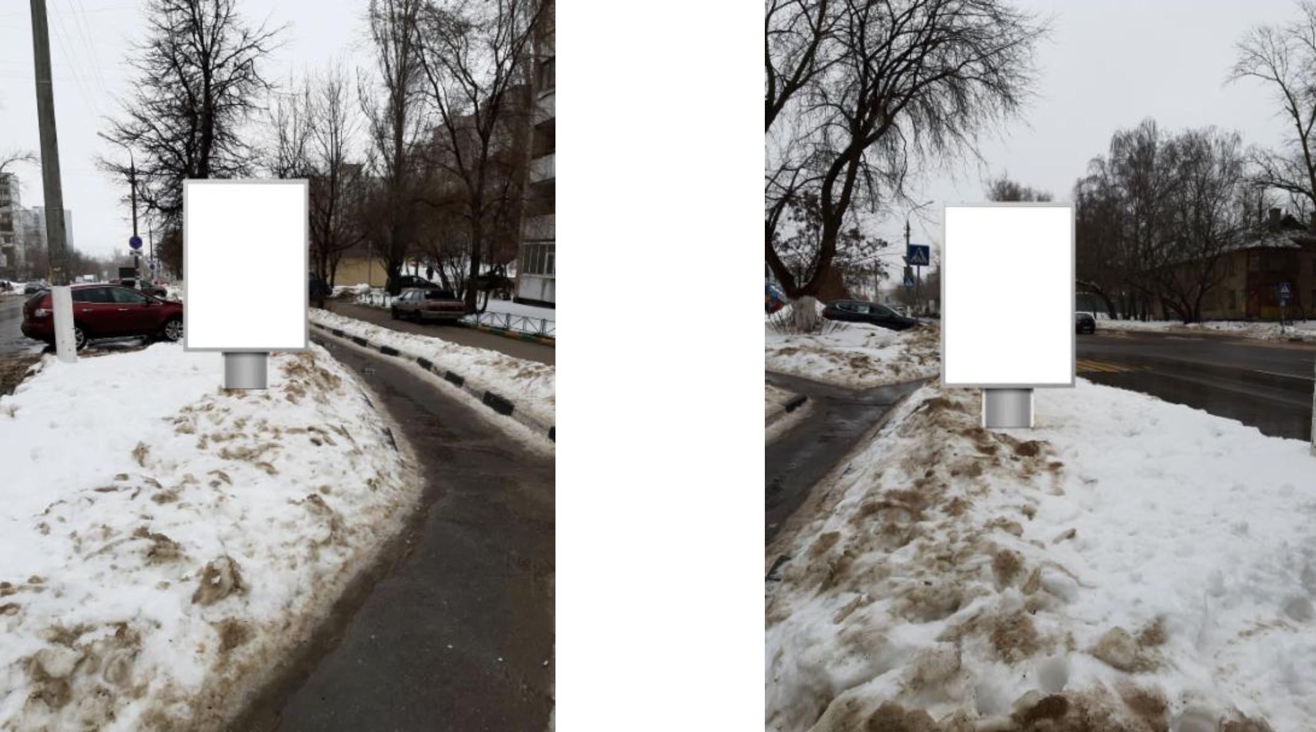
Форма фотоматериалов
№ 21 Адрес: г.Лыткарино, мкр.5, квартал 1, у д. №11 на пересечении ул.Песчаная и ул.Первомайская
* Номер места установки и эксплуатации рекламной конструкции, соответствующий номеру адресной программы и номеру в альбоме со
схемой размещения рекламной конструкции.
5

Slide 6
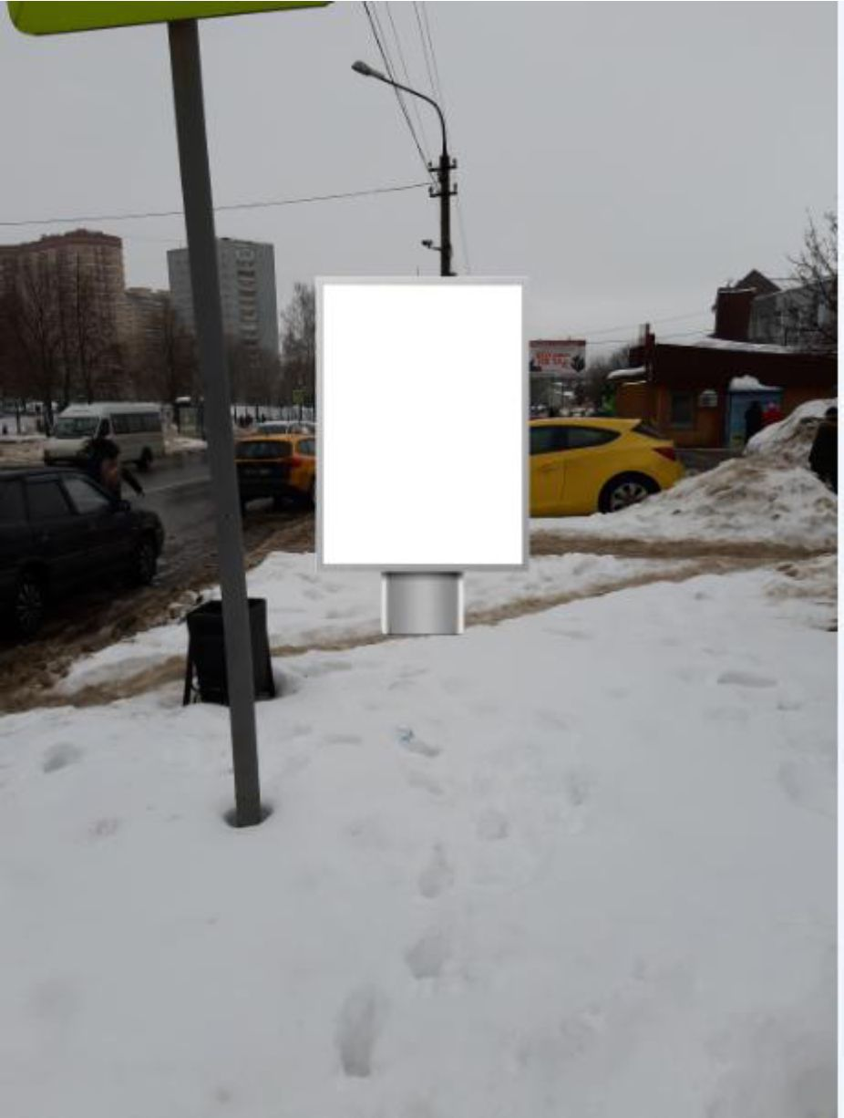
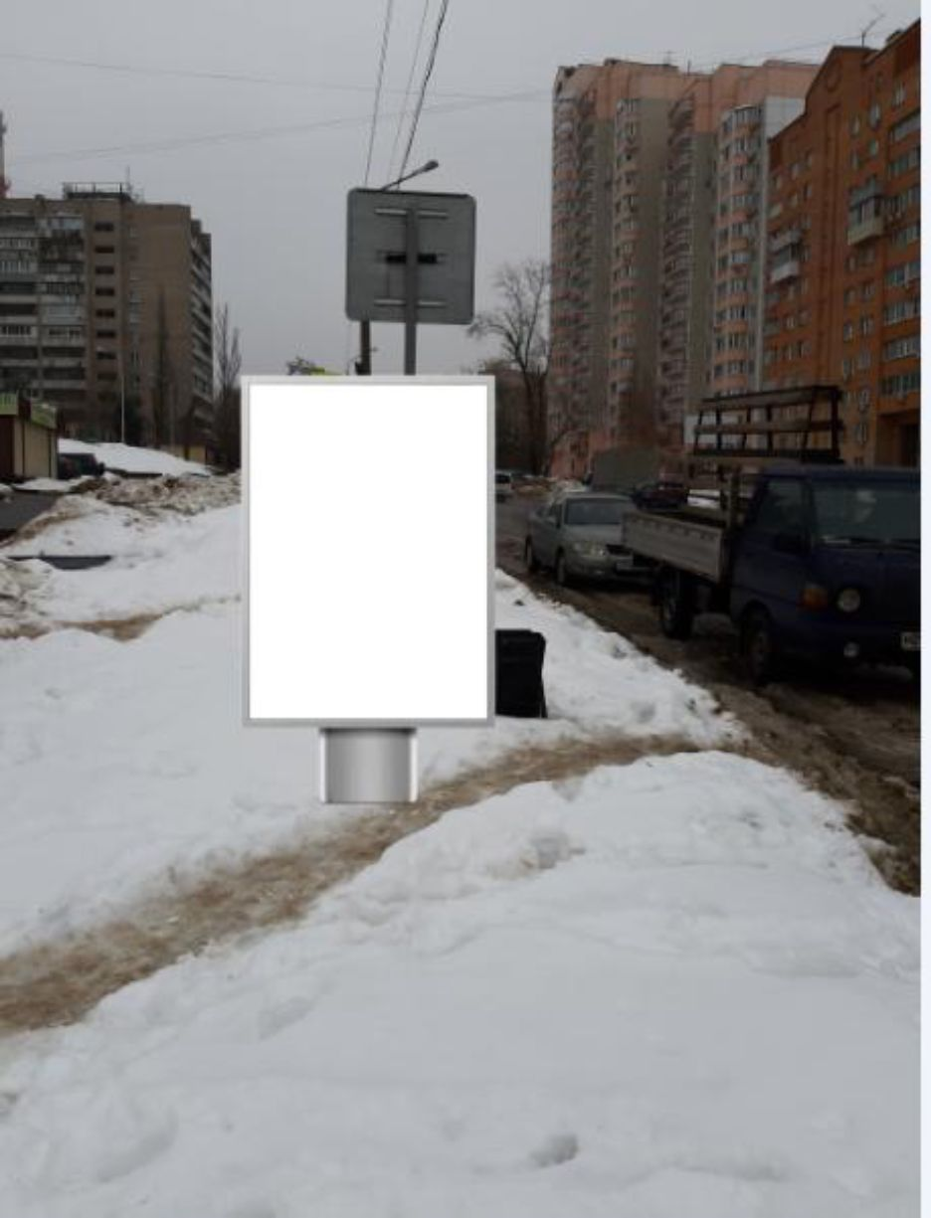
Форма фотоматериалов
№ 22 Адрес: г. Лыткарино, ул. Песчаная, у д.№7
* Номер места установки и эксплуатации рекламной конструкции, соответствующий номеру адресной программы и номеру в альбоме со
схемой размещения рекламной конструкции.
6

Slide 7
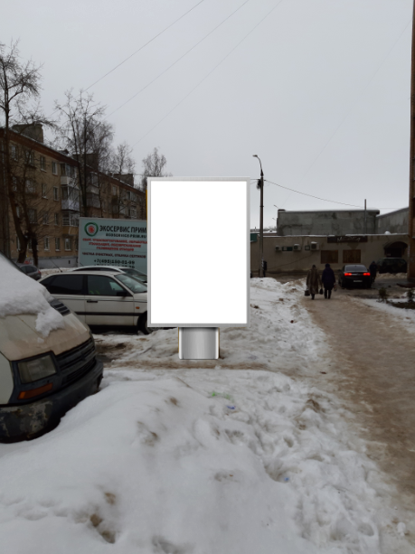
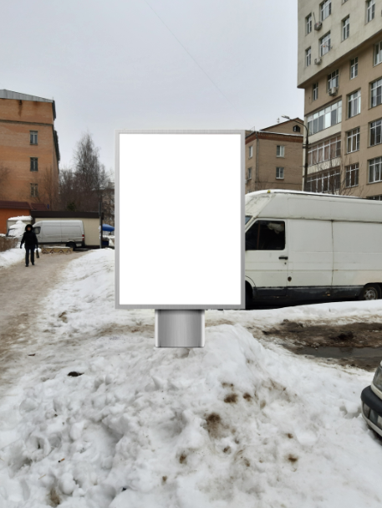
Форма фотоматериалов
№ 23 Адрес: г. Лыткарино, ул. Советская, у д.№14
* Номер места установки и эксплуатации рекламной конструкции, соответствующий номеру адресной программы и номеру в альбоме со
схемой размещения рекламной конструкции.
7

Slide 8
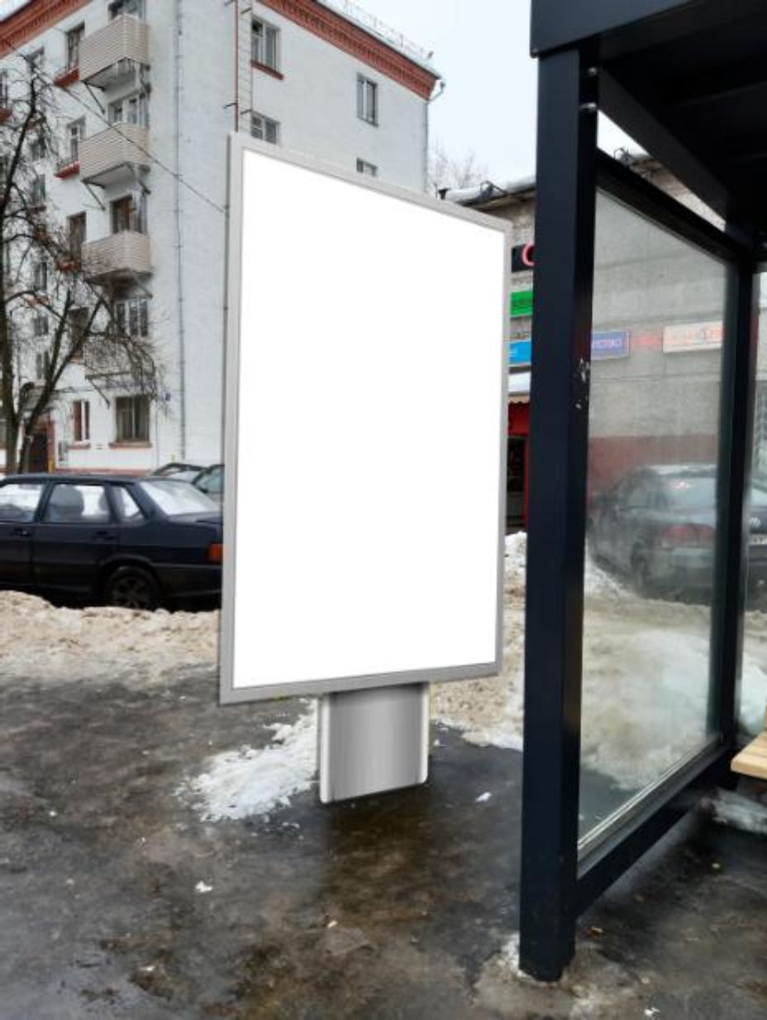
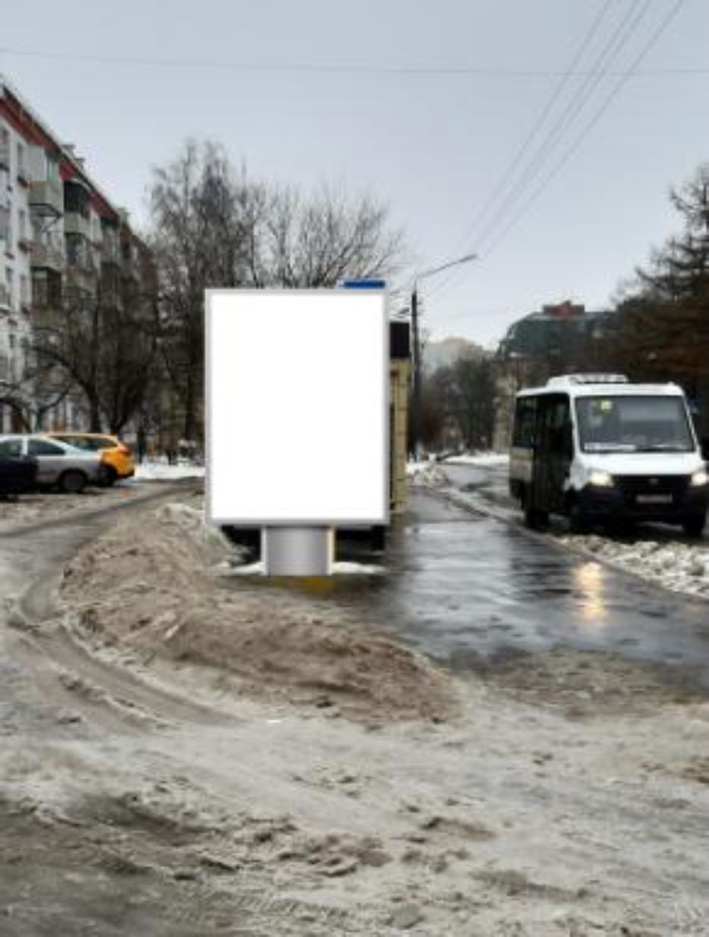
Форма фотоматериалов
№ 24 Адрес: г. Лыткарино, ул. Ленина, у д.№1
* Номер места установки и эксплуатации рекламной конструкции, соответствующий номеру адресной программы и номеру в альбоме со
схемой размещения рекламной конструкции.
8

Slide 9
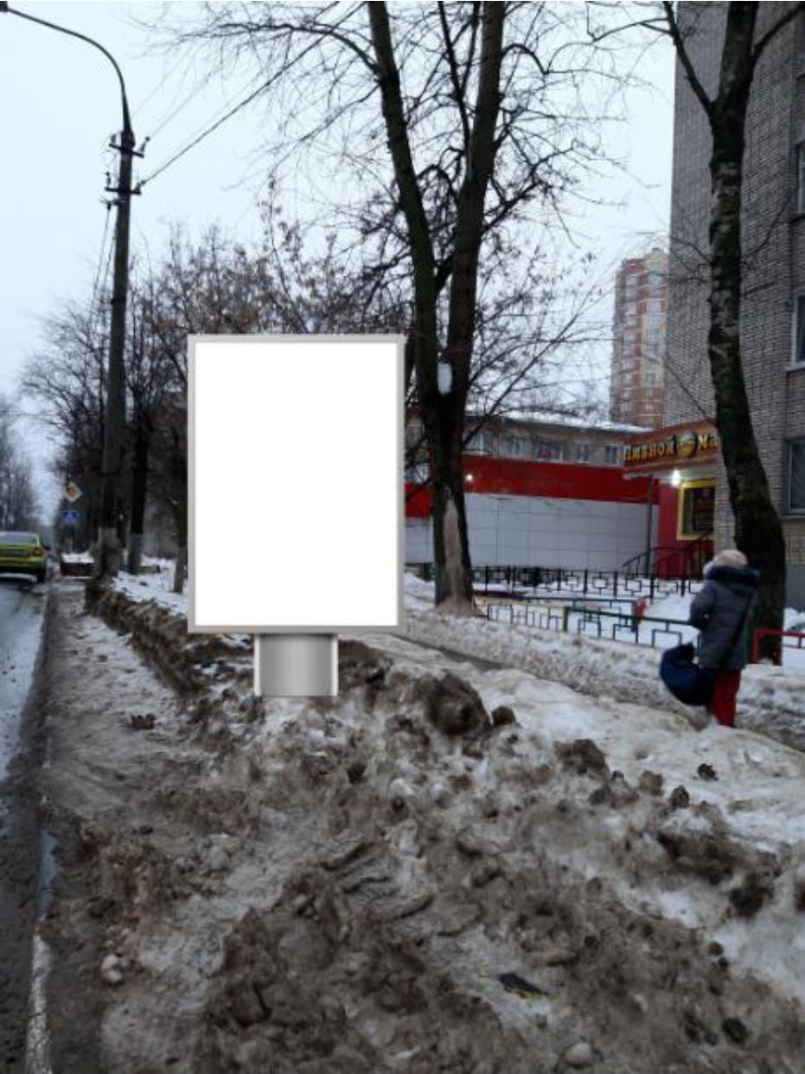
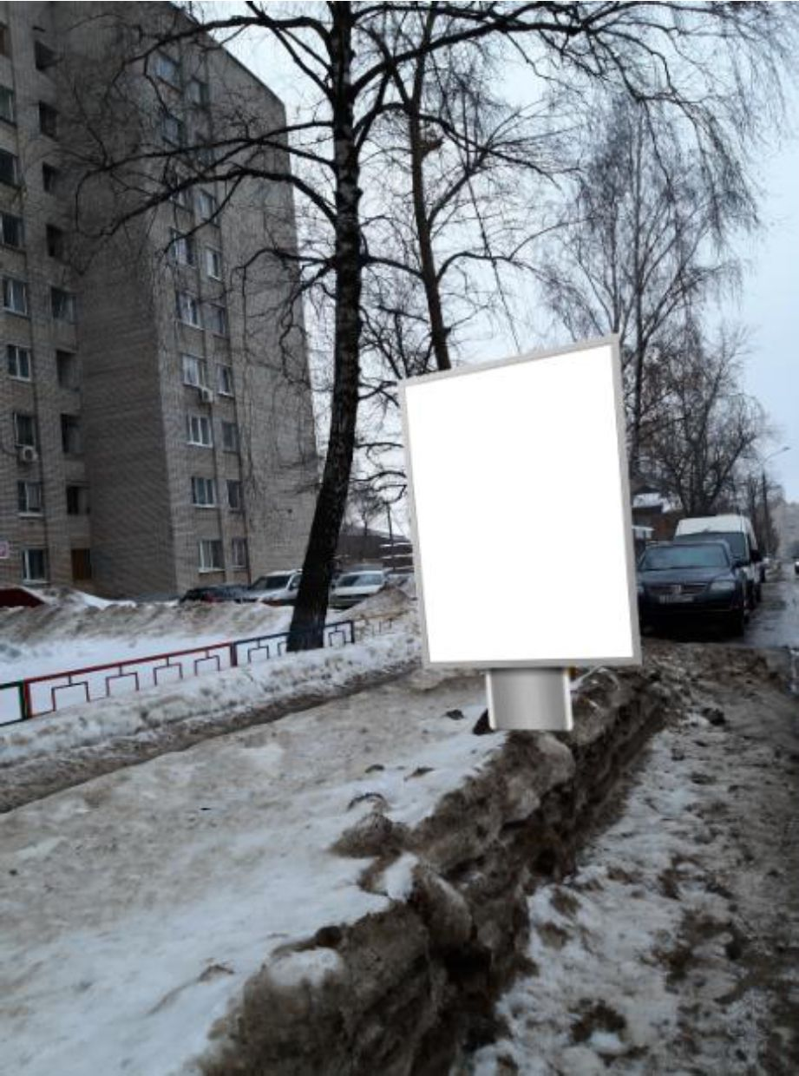
Форма фотоматериалов
№ 25 Адрес: г. Лыткарино, ул. Спортивная, у д.№13
* Номер места установки и эксплуатации рекламной конструкции, соответствующий номеру адресной программы и номеру в альбоме со
схемой размещения рекламной конструкции.
9

Slide 10
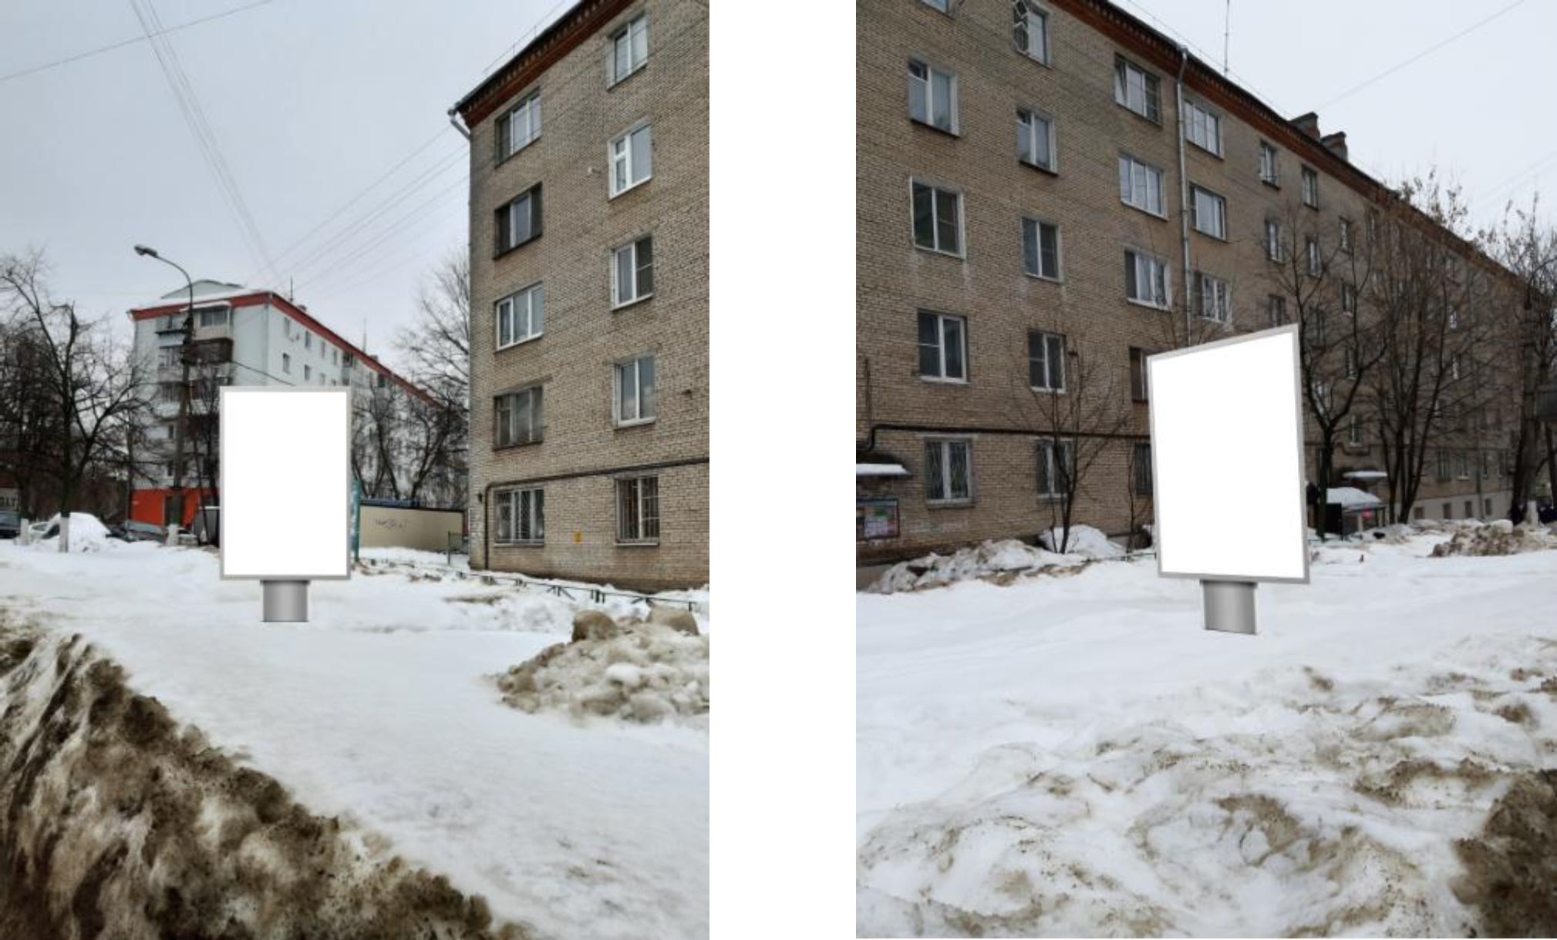
Форма фотоматериалов
№ 26 Адрес: г. Лыткарино, квартал 7, у д.№5а
* Номер места установки и эксплуатации рекламной конструкции, соответствующий номеру адресной программы и номеру в альбоме со
схемой размещения рекламной конструкции.
10

Slide 11
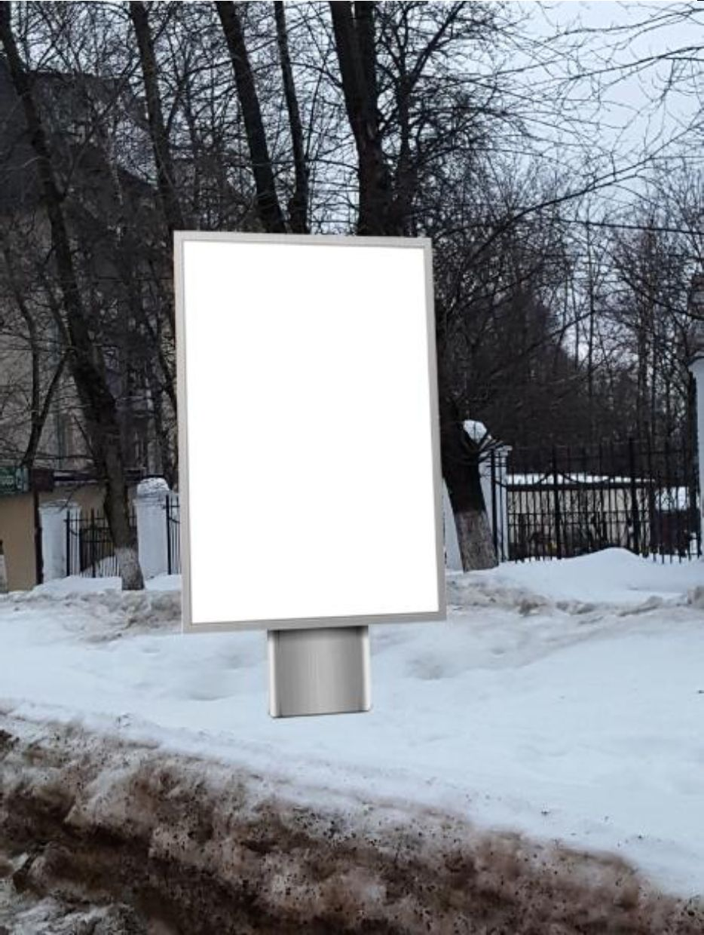
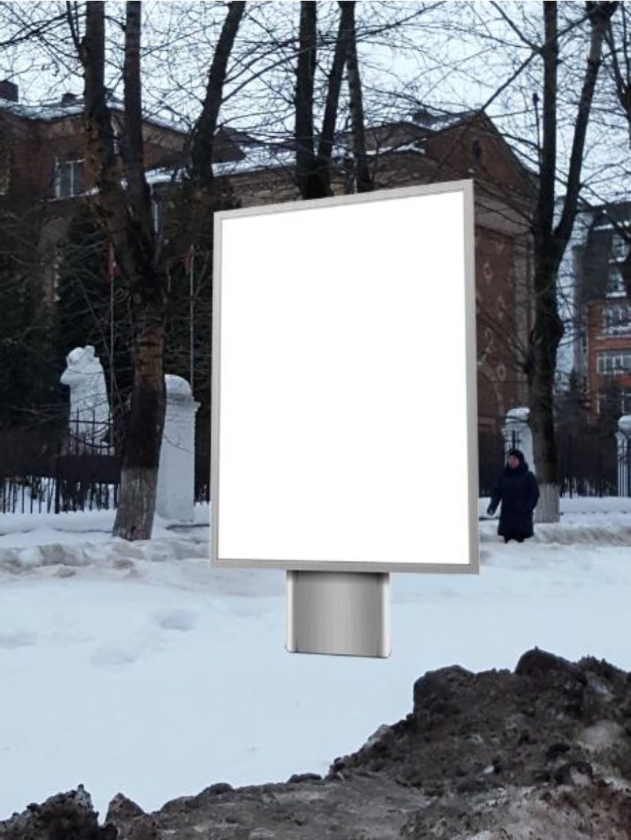
Форма фотоматериалов
№ 27 Адрес: г. Лыткарино, ул. Первомайская, у д.№1
* Номер места установки и эксплуатации рекламной конструкции, соответствующий номеру адресной программы и номеру в альбоме со
схемой размещения рекламной конструкции.
11

Slide 12
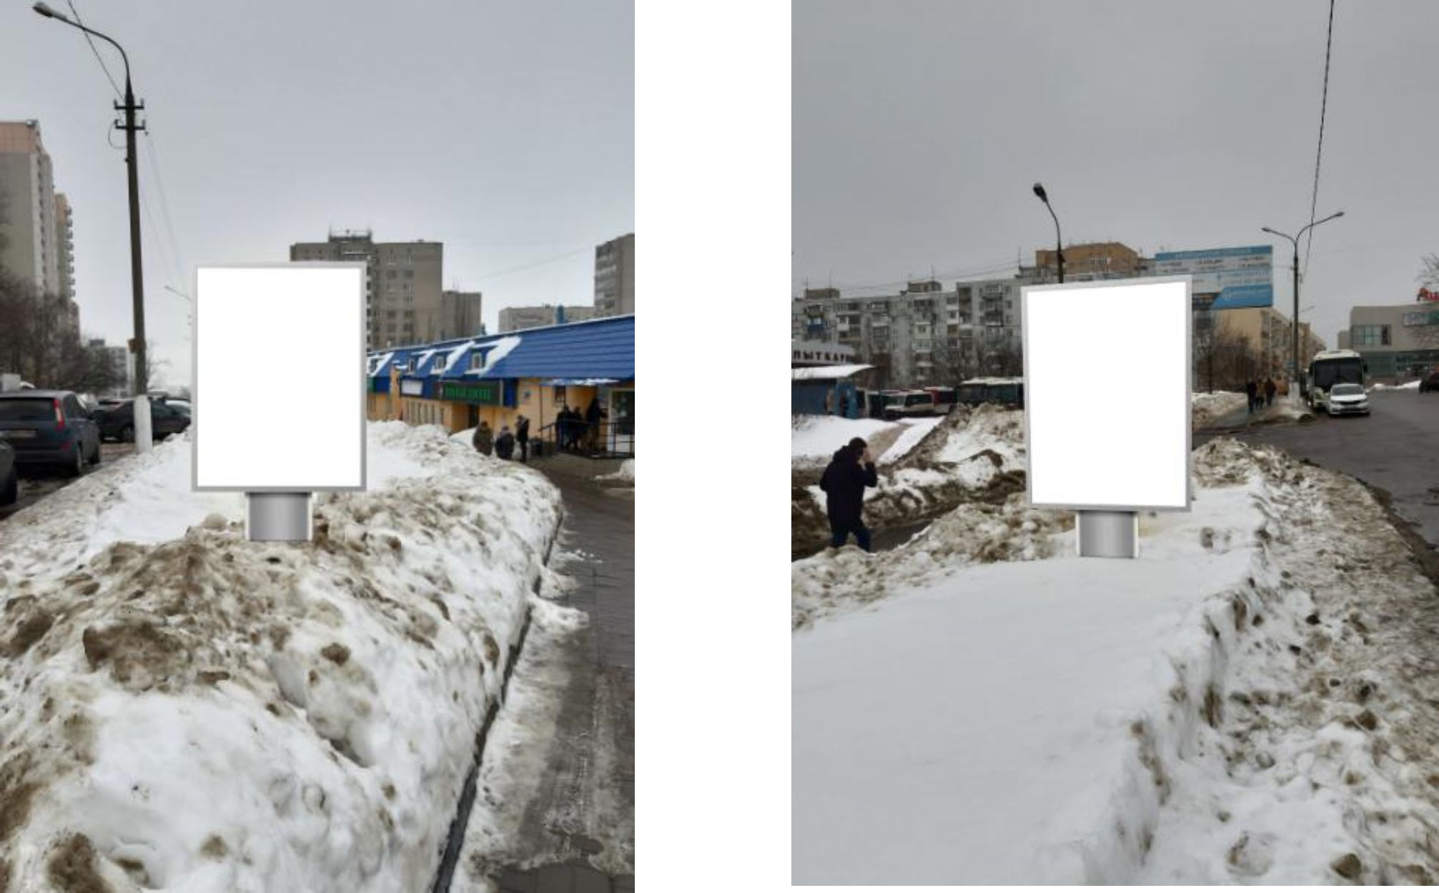
Форма фотоматериалов
№ 28 Адрес: г. Лыткарино, квартал 2, у стр. №17
* Номер места установки и эксплуатации рекламной конструкции, соответствующий номеру адресной программы и номеру в альбоме со
схемой размещения рекламной конструкции.
12

Slide 13
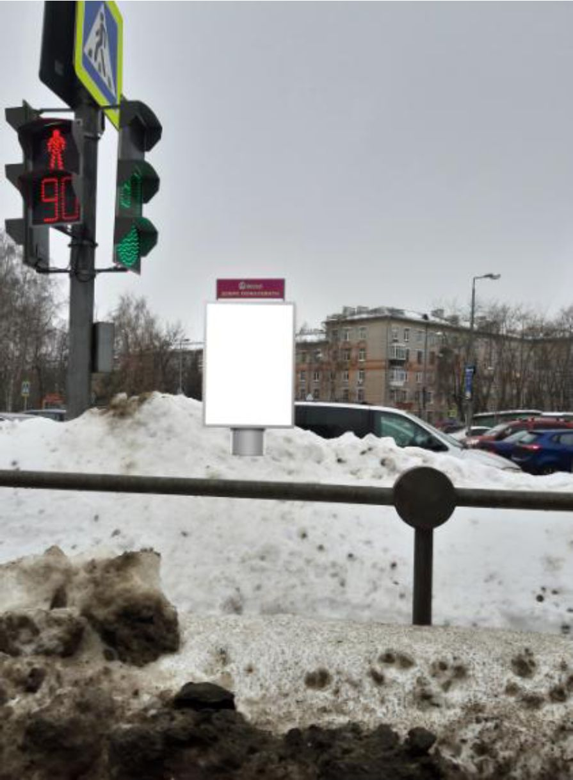
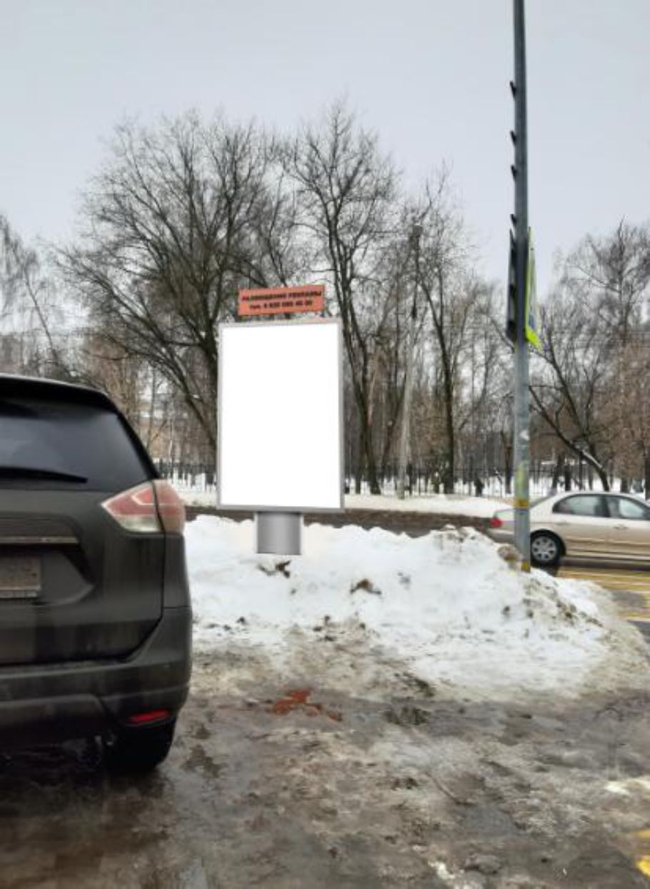
Форма фотома
№ 43 Адрес: г.Лыткарино, ул. Парковая, стр.2, у ТРЦ «Весна» поз. 1 (МО, г. Лыткарино, ул. Спортивная)
* Номер места установки и эксплуатации рекламной конструкции, соответствующий номеру адресной программы и номеру в альбоме со
схемой размещения рекламной конструкции.
13

Slide 14
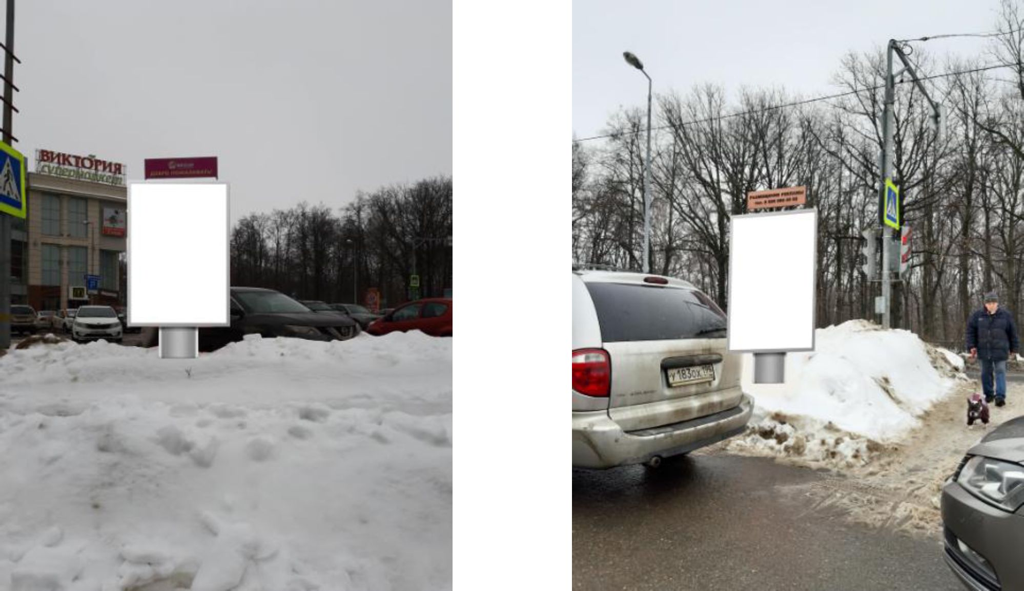
Форма фотоматериалов
№ 44 Адрес: г. Лыткарино, ул. Парковая, стр.2, у ТРЦ «Весна» поз.2 (МО, г. Лыткарино, ул. Спортивная)
* Номер места установки и эксплуатации рекламной конструкции, соответствующий номеру адресной программы и номеру в альбоме со
схемой размещения рекламной конструкции.
14

Slide 15
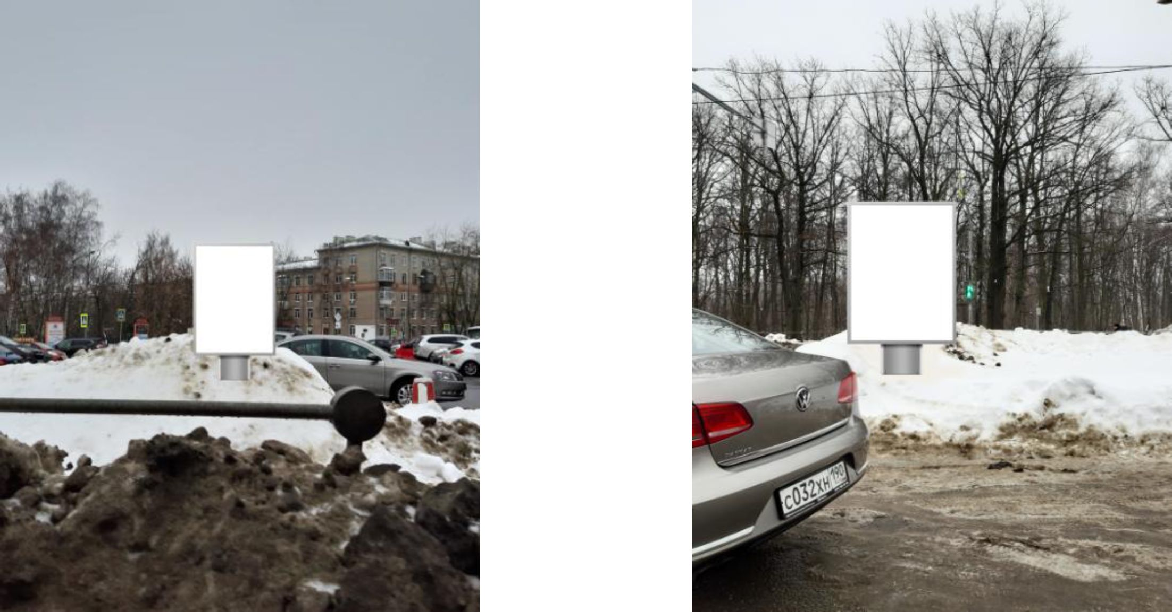
Форма фотоматериалов
№ 45 Адрес: г. Лыткарино, ул. Парковая, стр.2, у ТРЦ «Весна» поз.3 (МО, г.Лыткарино, ул.Спортивная)
* Номер места установки и эксплуатации рекламной конструкции, соответствующий номеру адресной программы и номеру в альбоме со
схемой размещения рекламной конструкции.
15

Slide 16
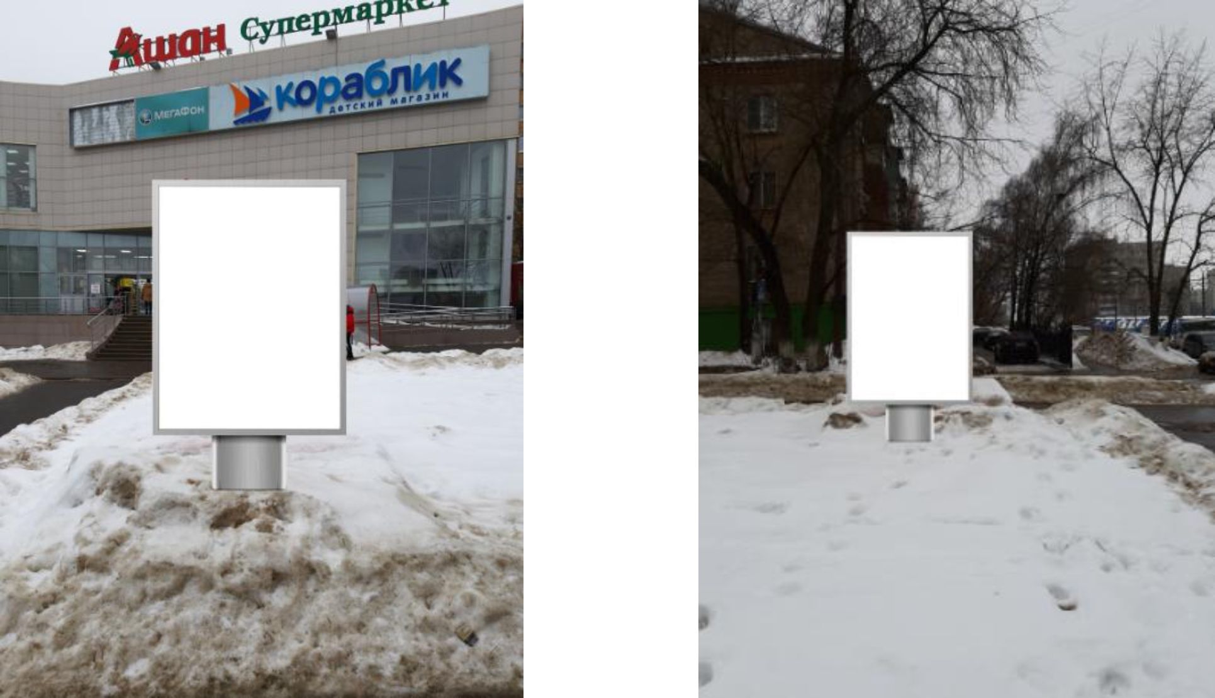
Форма фотоматериалов
№ 47 Адрес: г. Лыткарино, ул. Спортивная, д.22 поз.1
* Номер места установки и эксплуатации рекламной конструкции, соответствующий номеру адресной программы и номеру в альбоме со
схемой размещения рекламной конструкции.
16

Slide 17
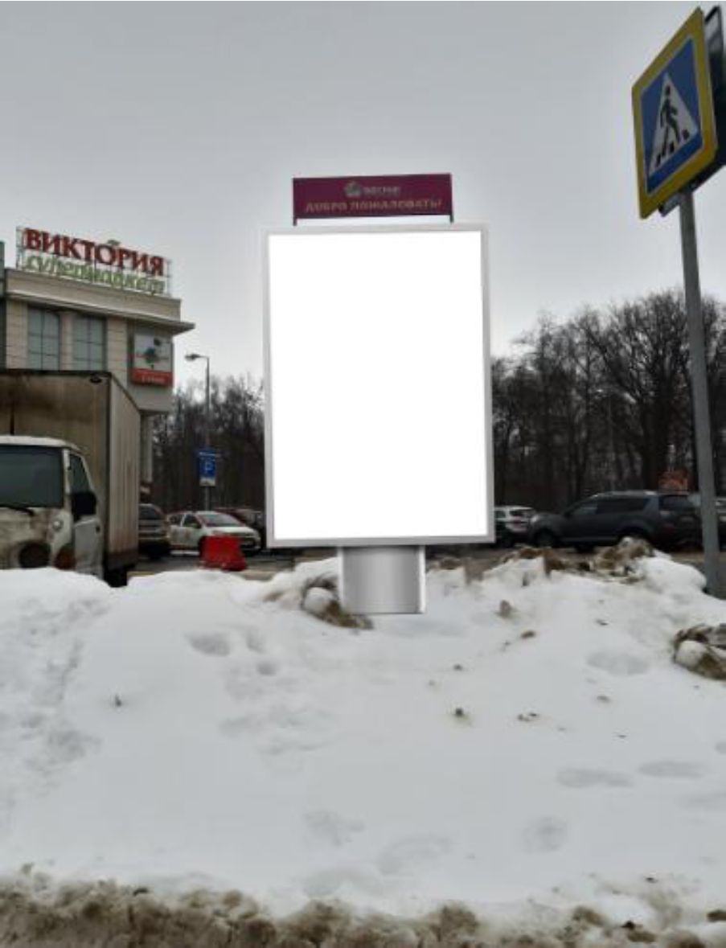
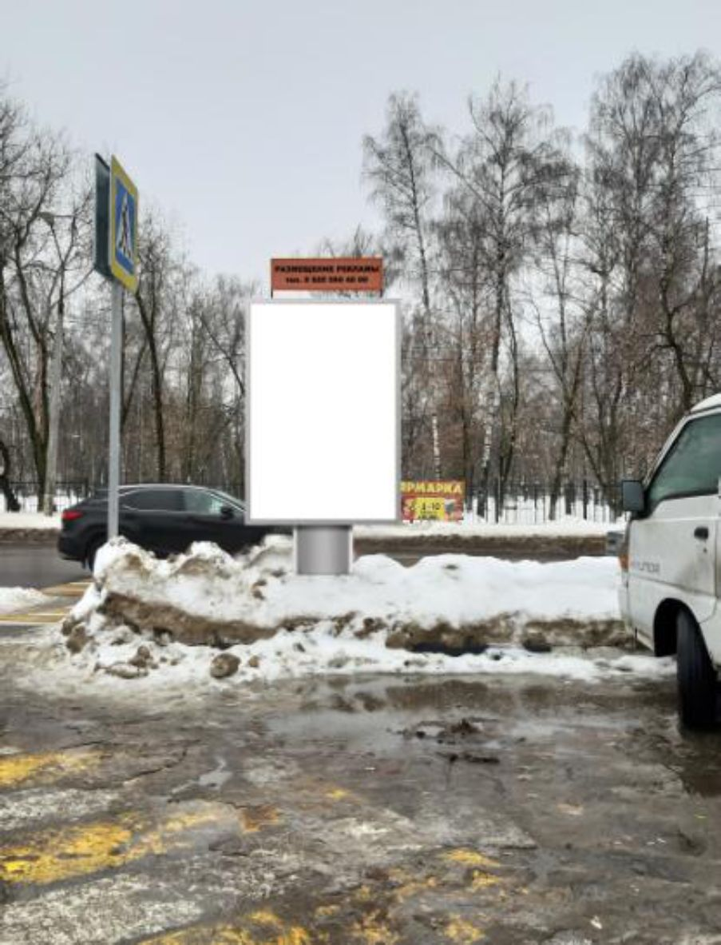
Форма фотоматериалов
№ 48 Адрес: г. Лыткарино, ул. Парковая, стр.2, у ТРЦ «Весна» поз.4 (МО, г. Лыткарино, ул. Спортивная)
* Номер места установки и эксплуатации рекламной конструкции, соответствующий номеру адресной программы и номеру в альбоме со
схемой размещения рекламной конструкции.
17

Slide 18
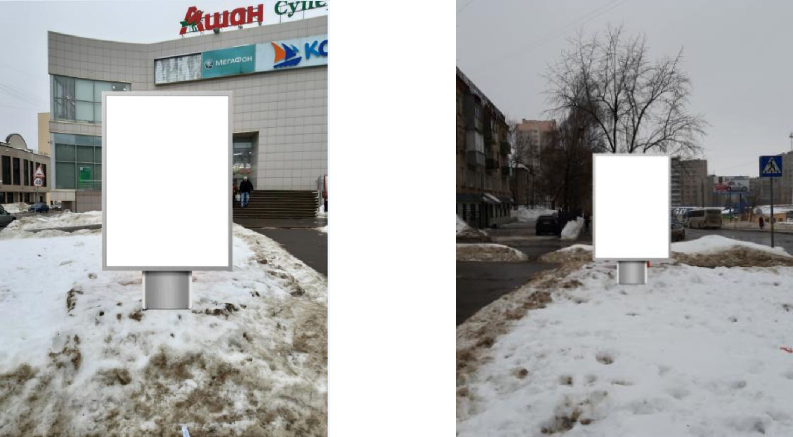
Форма фотоматериалов
№ 49 Адрес: г. Лыткарино, ул. Спортивная, д.22 поз.2
* Номер места установки и эксплуатации рекламной конструкции, соответствующий номеру адресной программы и номеру в альбоме со
схемой размещения рекламной конструкции.
18

Slide 19
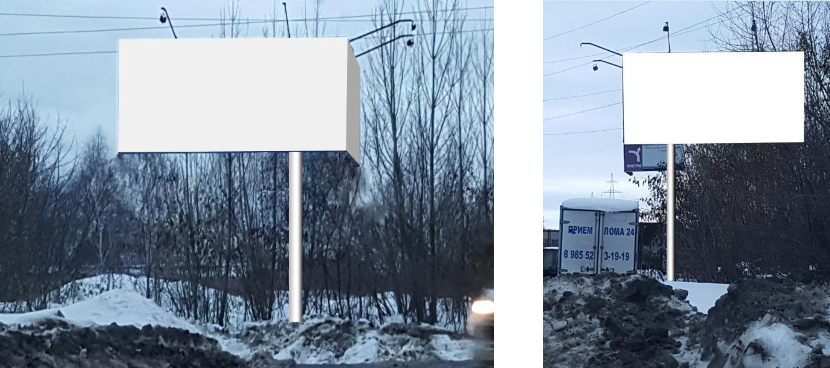
Форма фотоматериалов
№ 51 Адрес: промзона Тураево, 8 км Лыткаринского шоссе, напротив ЗАО «ТЗСК»
* Номер места установки и эксплуатации рекламной конструкции, соответствующий номеру адресной программы и номеру в альбоме со
схемой размещения рекламной конструкции.
19

Slide 20
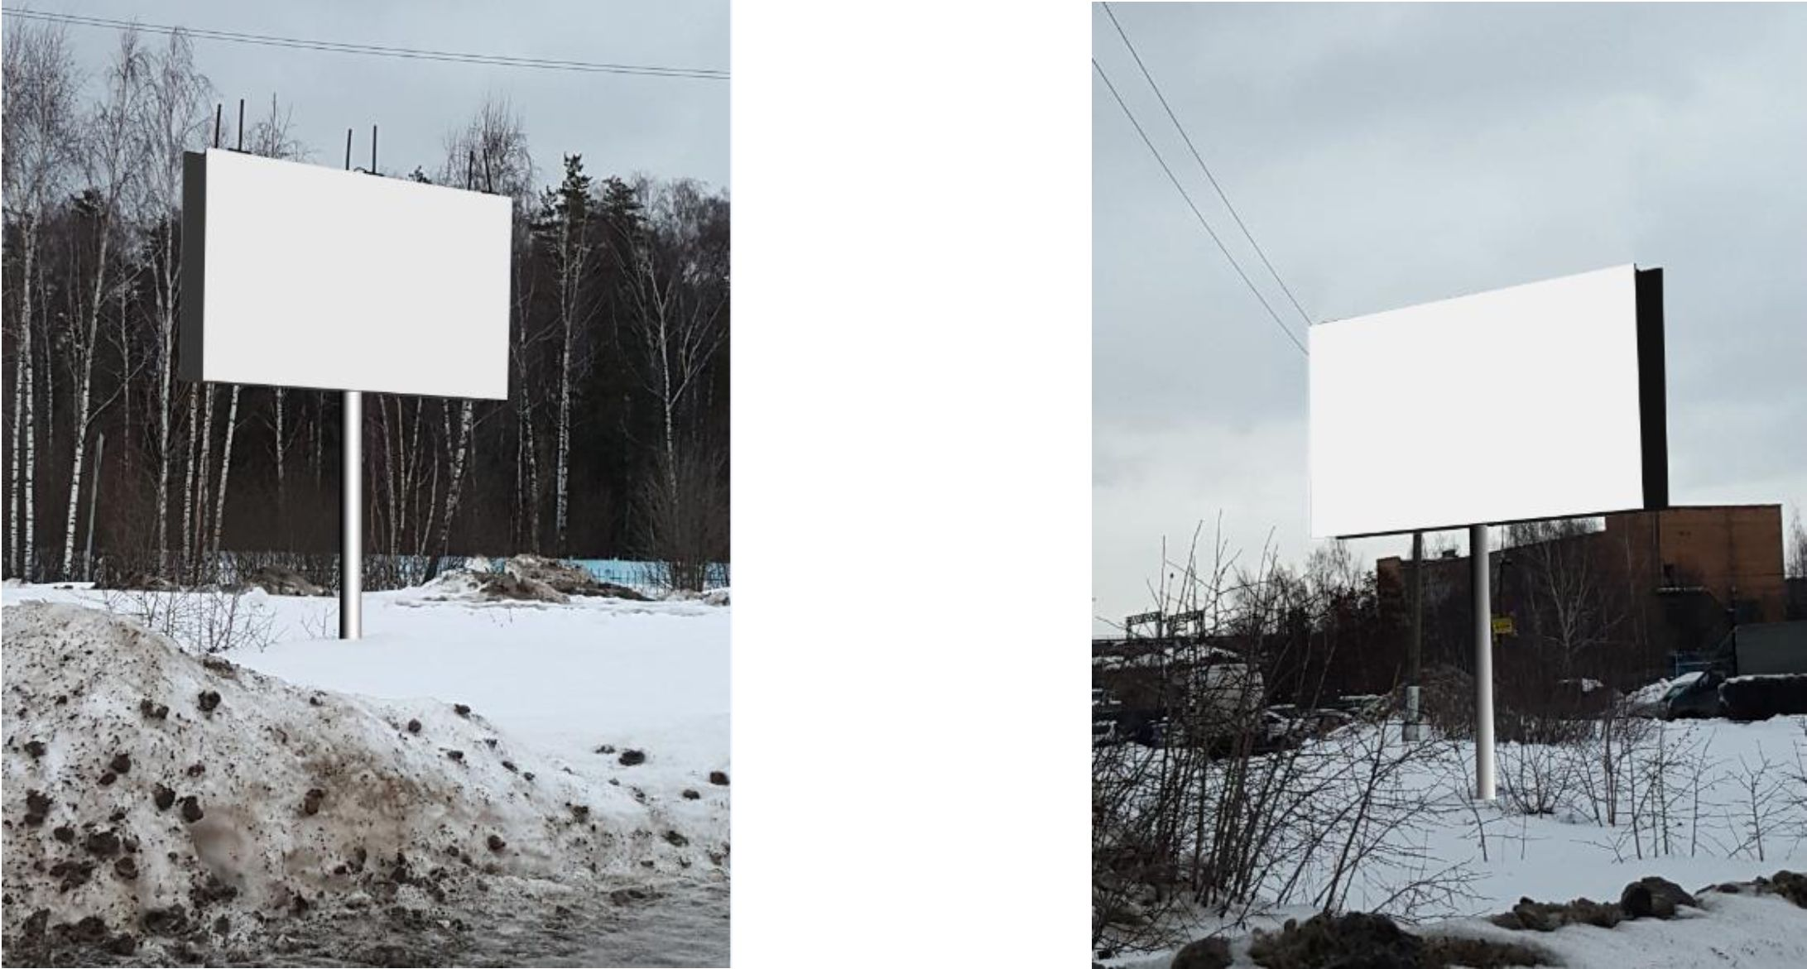
Форма фотоматериалов
№ 52 Адрес: г.Лыткарино, промзона Тураево, поворот к НИЦ ЦИАМ
* Номер места установки и эксплуатации рекламной конструкции, соответствующий номеру адресной программы и номеру в альбоме со
схемой размещения рекламной конструкции.
20

Slide 21
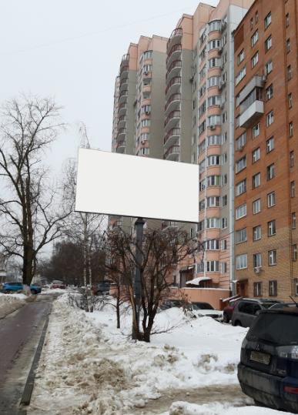
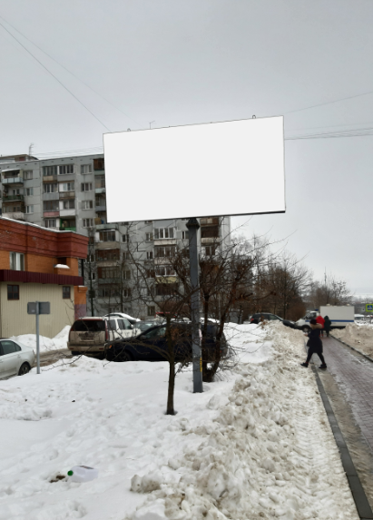
Форма фотоматериалов
№ 54 Адрес: г. Лыткарино, ул. Песчаная у д№6
* Номер места установки и эксплуатации рекламной конструкции, соответствующий номеру адресной программы и номеру в альбоме со
схемой размещения рекламной конструкции.
21

Slide 22
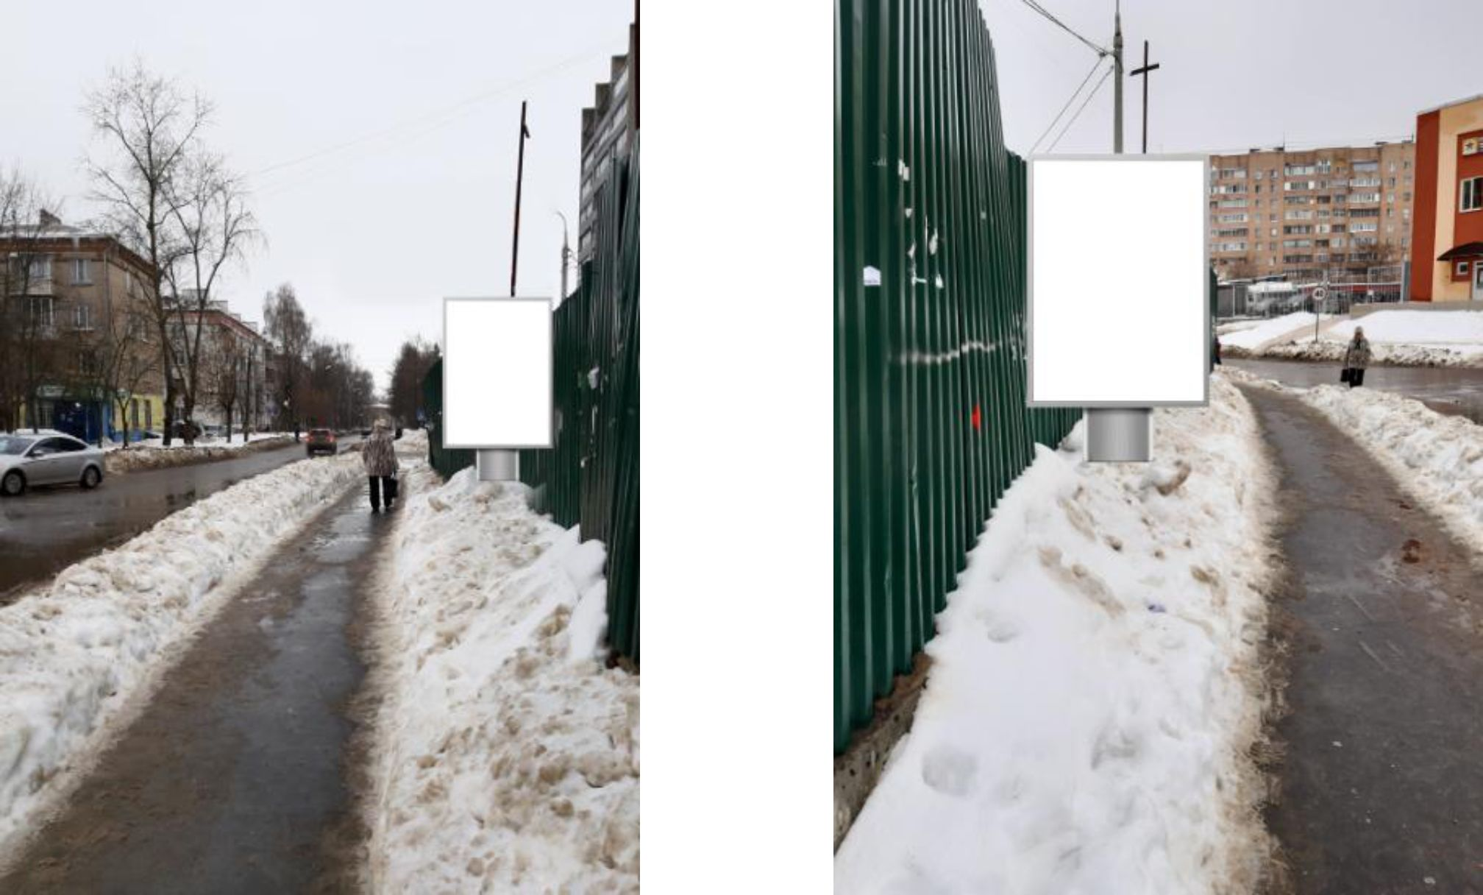
Форма фотоматериалов
№ 63 Адрес: г. Лыткарино, ул. Ленина напротив д. 19
* Номер места установки и эксплуатации рекламной конструкции, соответствующий номеру адресной программы и номеру в альбоме со
схемой размещения рекламной конструкции.
22

Slide 23
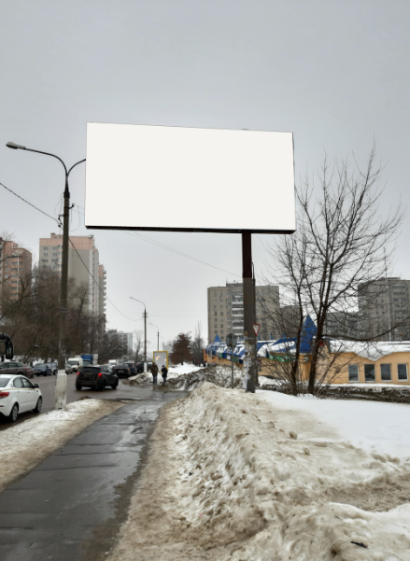
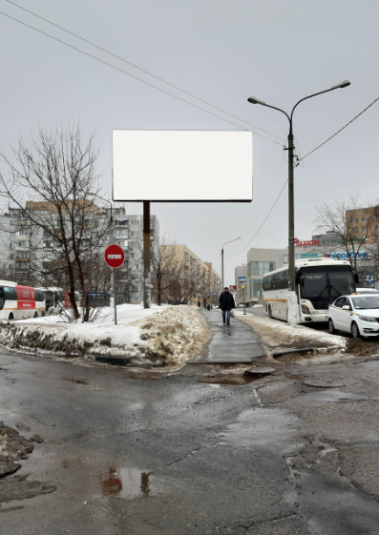
Форма фотоматериалов
№ 64 Адрес: г. Лыткарино, ул. Песчаная (Автостанция)
* Номер места установки и эксплуатации рекламной конструкции, соответствующий номеру адресной программы и номеру в альбоме со схемой размещения рекламной конструкции.
23

Slide 24
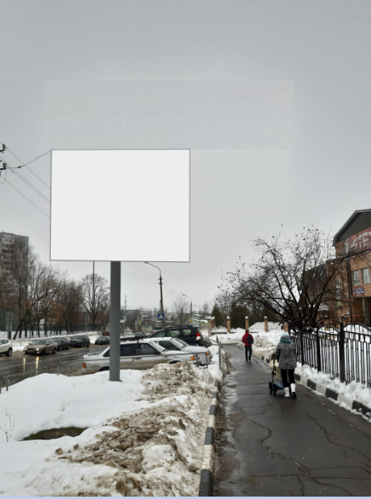
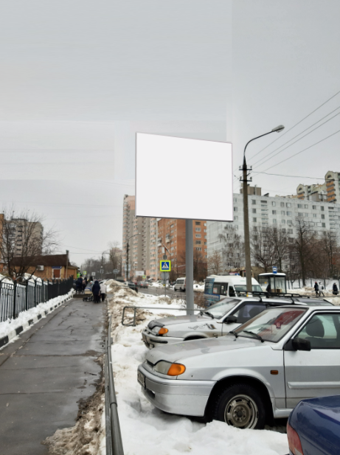
Форма фотоматериалов
№ 65 Адрес: г. Лыткарино, ул. Песчаная, д.3А
* Номер места установки и эксплуатации рекламной конструкции, соответствующий номеру адресной программы и номеру в альбоме со
схемой размещения рекламной конструкции.
24

Slide 25
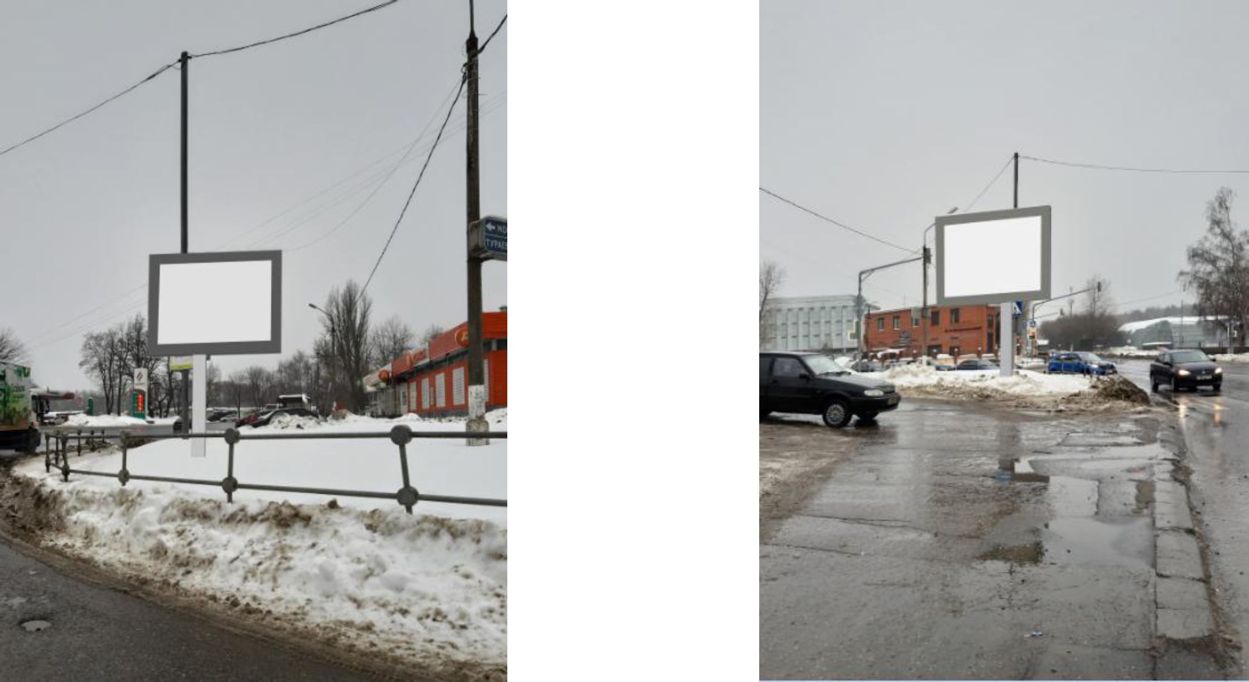
Форма фотоматериалов
№ 66 г.Лыткарино, ул. Парковая (поворот на ул. Степана Степанова у д. №9 в квартале 3а)
* Номер места установки и эксплуатации рекламной конструкции, соответствующий номеру адресной программы и номеру в альбоме со
схемой размещения рекламной конструкции.
25

Slide 26
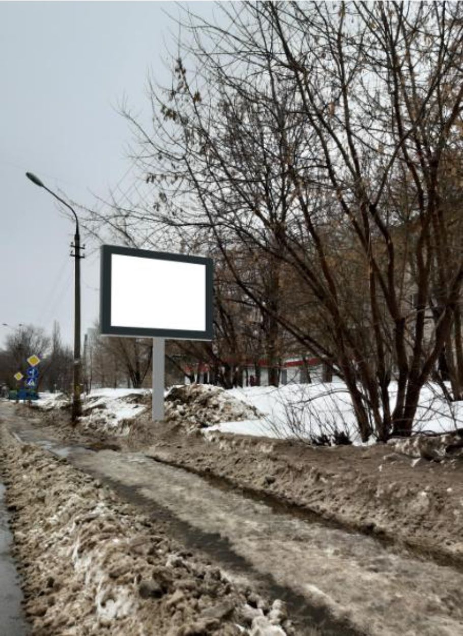
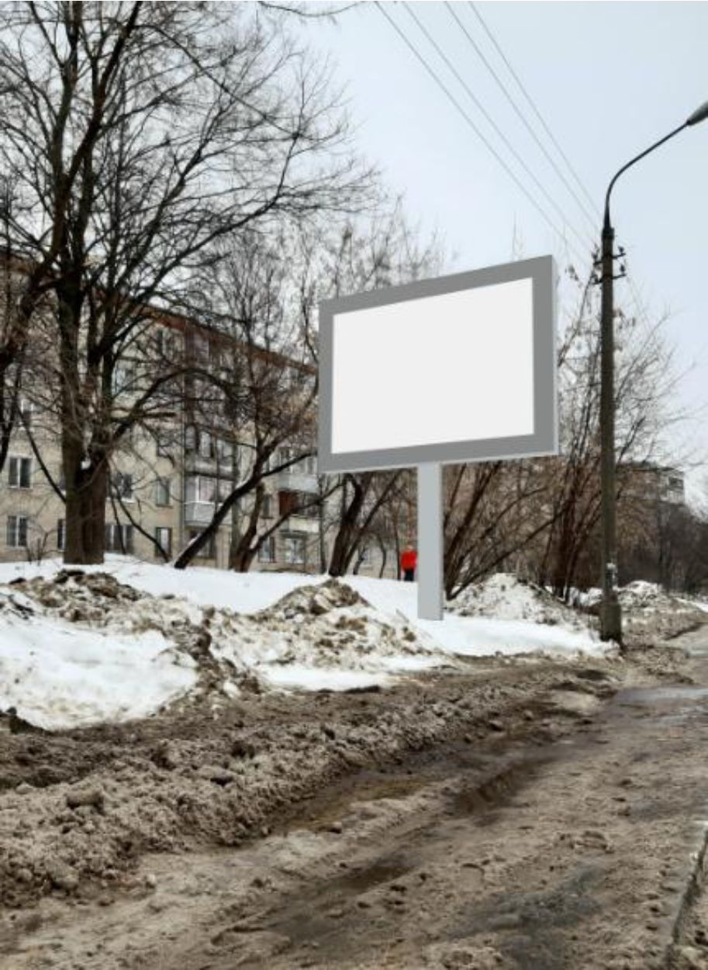
Форма фотоматериалов
№ 69 Адрес: г. Лыткарино, квартал 7, д. №11
* Номер места установки и эксплуатации рекламной конструкции, соответствующий номеру адресной программы и номеру в альбоме со
схемой размещения рекламной конструкции.
26

Slide 27
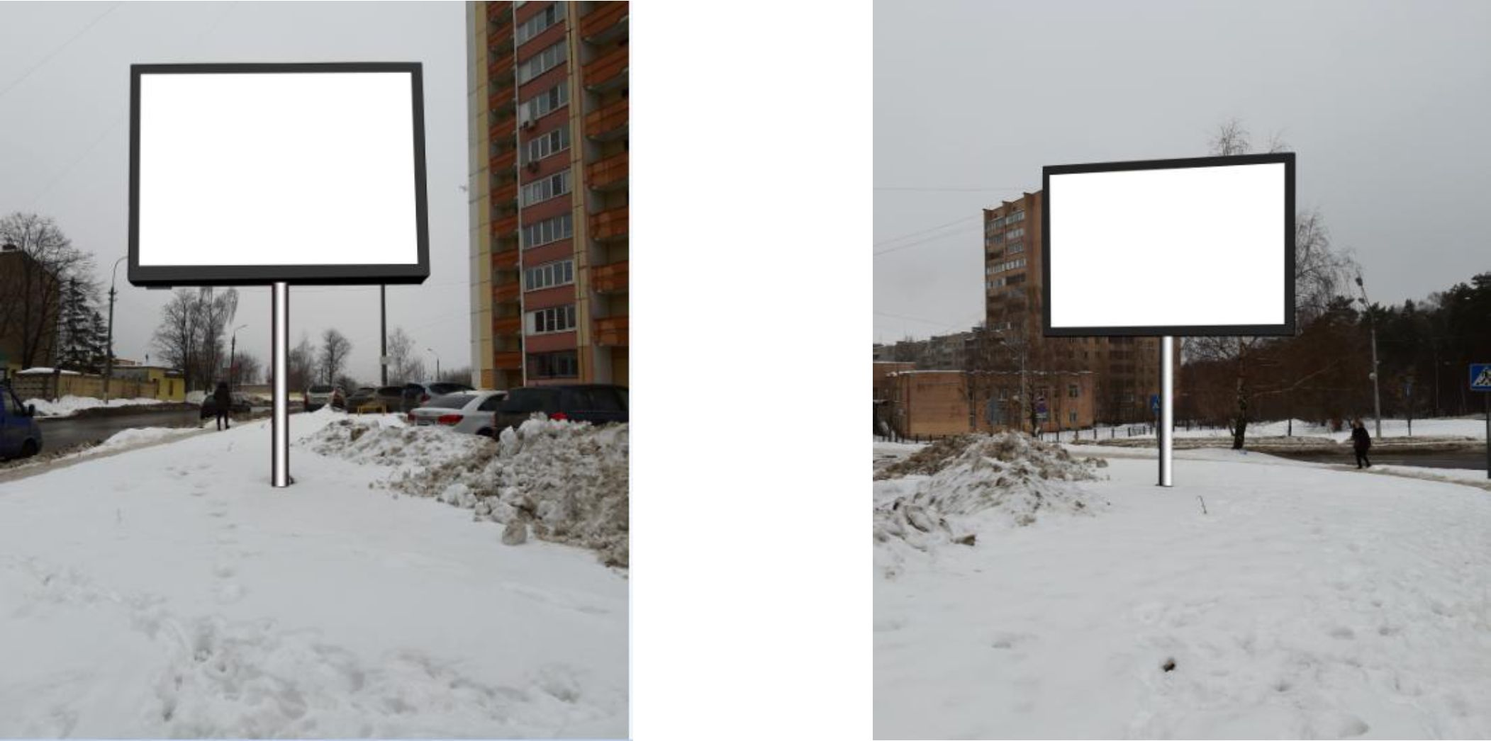
Форма фотоматериалов
№ 70 Адрес: г. Лыткарино, ул. Ст. Степанова (поворот на ул. Лесная)
* Номер места установки и эксплуатации рекламной конструкции, соответствующий номеру адресной программы и номеру в альбоме со
схемой размещения рекламной конструкции.
27

Slide 28
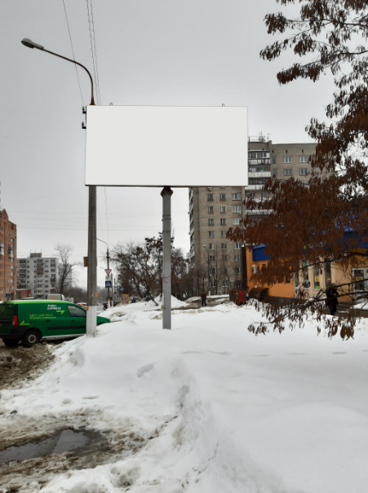
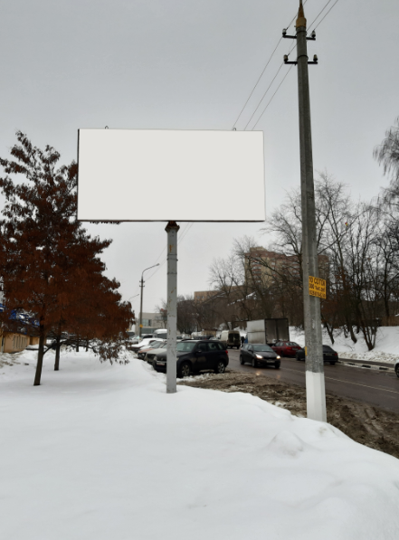
Форма фотоматериалов
№ 71 Адрес: г. Лыткарино, квартал 2, у стр. №17
* Номер места установки и эксплуатации рекламной конструкции, соответствующий номеру адресной программы и номеру в
альбоме со схемой размещения рекламной конструкции.
28

Slide 29
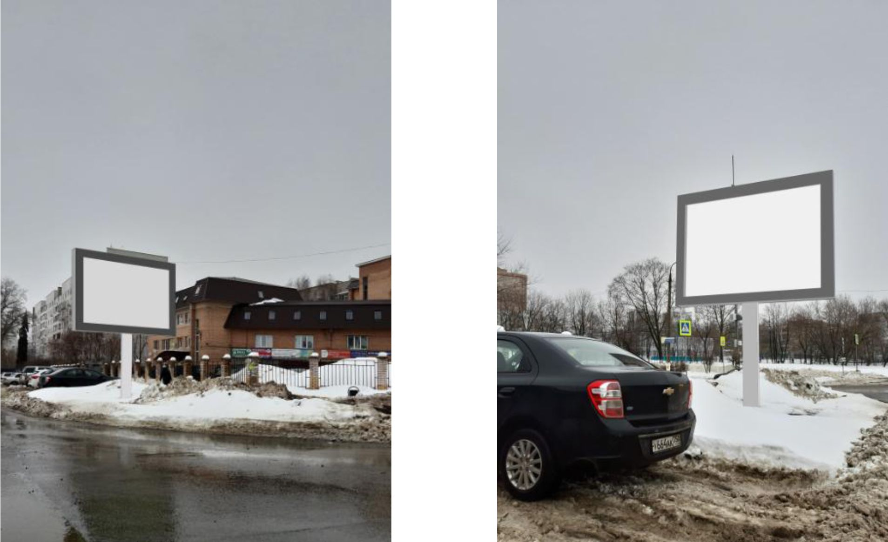
Форма фотоматериалов
№ 72 Адрес: г. Лыткарино, ул. Колхозная, пересечение с ул.Песчаная, 1-й квартал, д.3А
* Номер места установки и эксплуатации рекламной конструкции, соответствующий номеру адресной программы и номеру в
альбоме со схемой размещения рекламной конструкции.
29

Slide 30
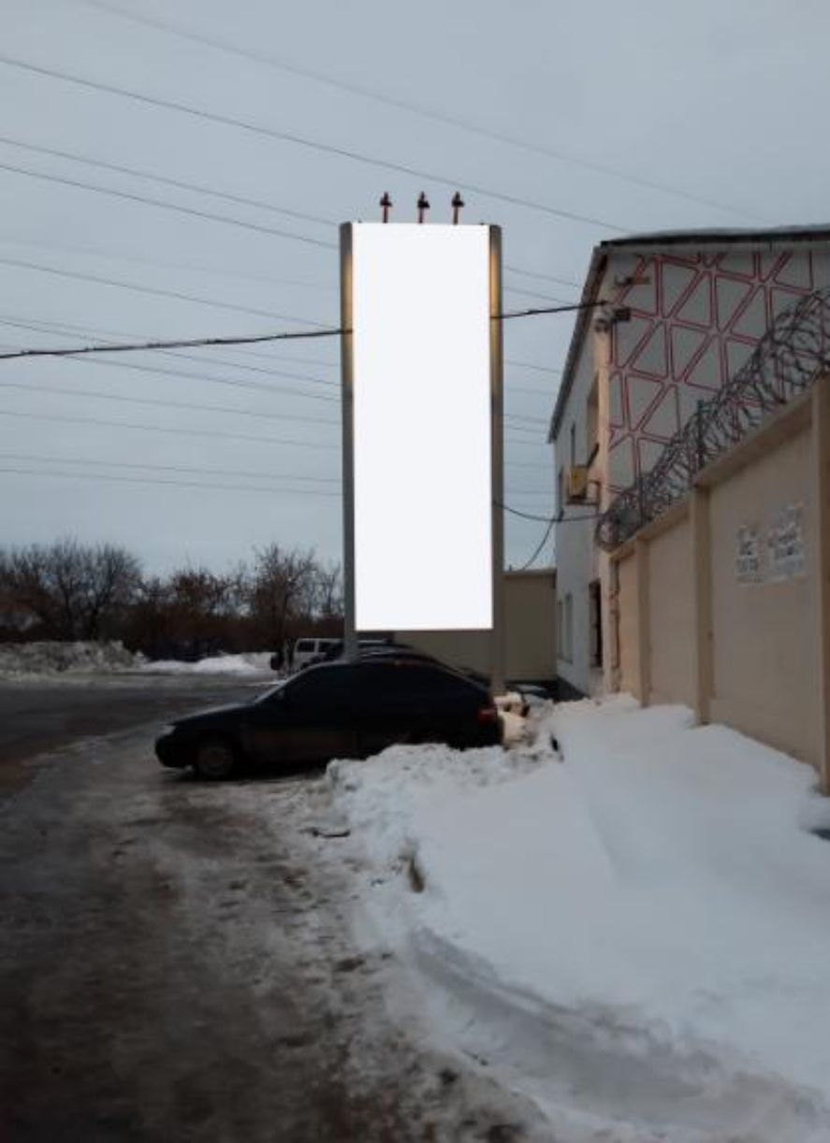
Форма фотоматериалов
№73 Адрес: г.Лыткарино, промзона Тураево, стр.33
* Номер места установки и эксплуатации рекламной конструкции, соответствующий номеру адресной программы и номеру в
альбоме со схемой размещения рекламной конструкции.
30

Slide 31
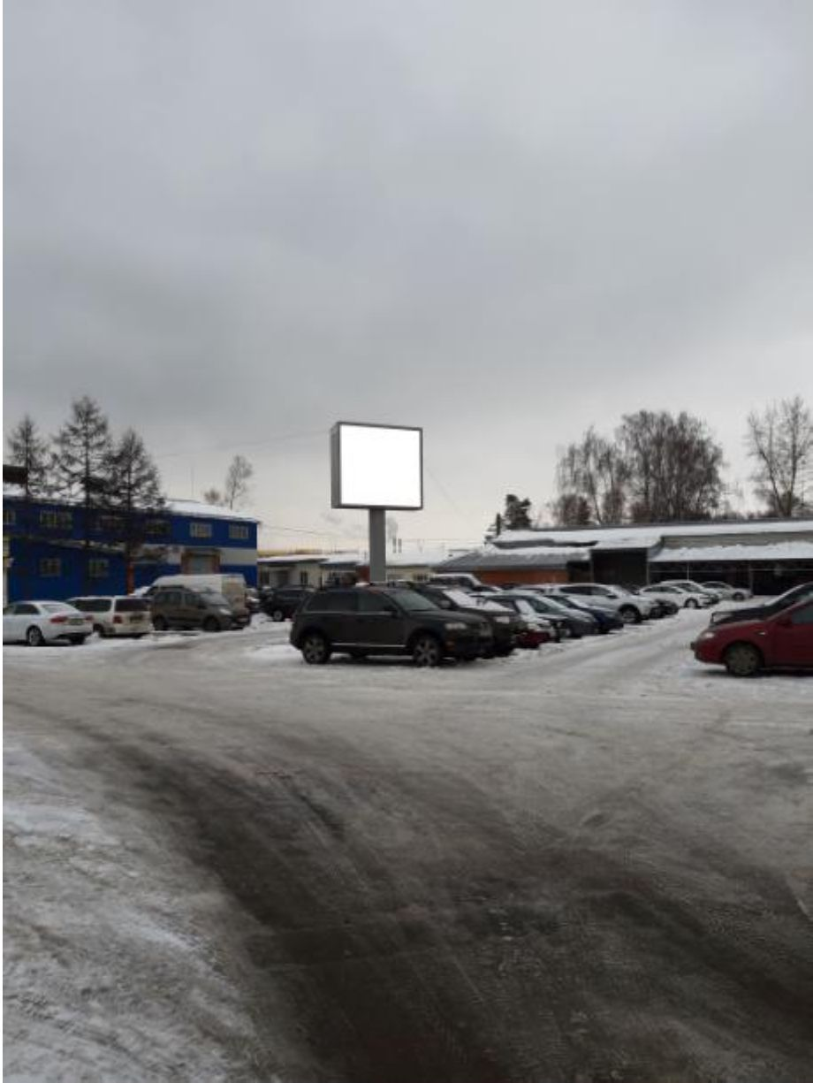
Форма фотоматериалов
№74 Адрес: г.Лыткарино, ул.Парковая, ст. Заводская, стр.4
* Номер места установки и эксплуатации рекламной конструкции, соответствующий номеру адресной программы и номеру в
альбоме со схемой размещения рекламной конструкции.
31

Slide 32
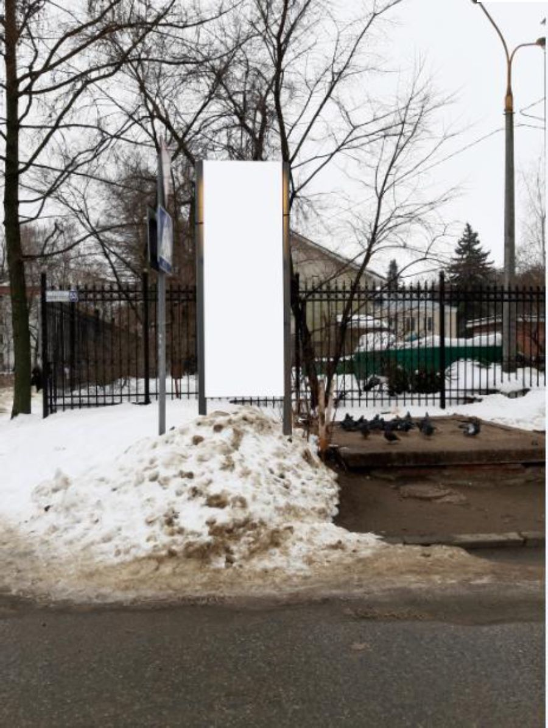
Форма фотоматериалов
№75 Адрес: г.Лыткарино, ул. Коммунистическая, у д.53
* Номер места установки и эксплуатации рекламной конструкции, соответствующий номеру адресной программы и номеру в
альбоме со схемой размещения рекламной конструкции.
32

Slide 33
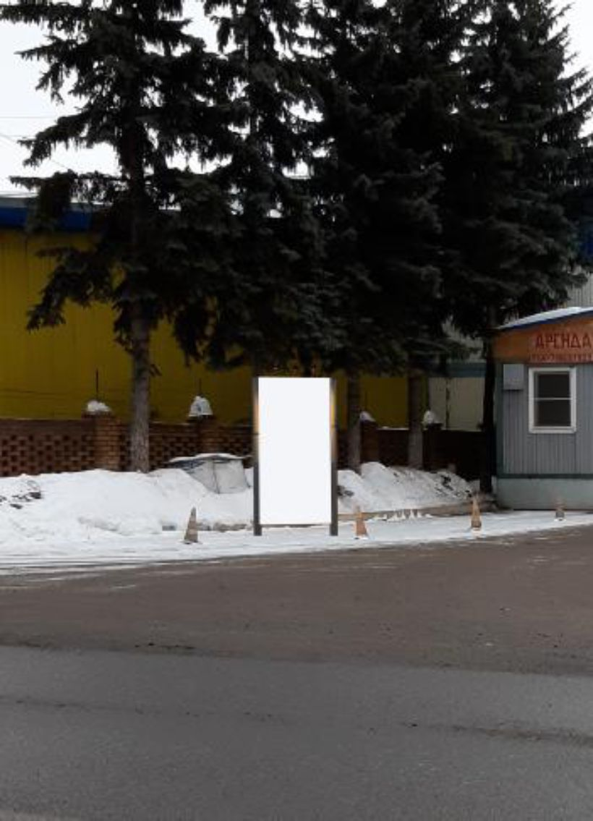
Форма фотоматериалов
№ 76 Адрес: г.Лыткарино, ПК СА «Колхоз им Ленина» (промзона Тураево у стр. 39)
* Номер места установки и эксплуатации рекламной конструкции, соответствующий номеру адресной программы и номеру в
альбоме со схемой размещения рекламной конструкции.
33

Slide 34
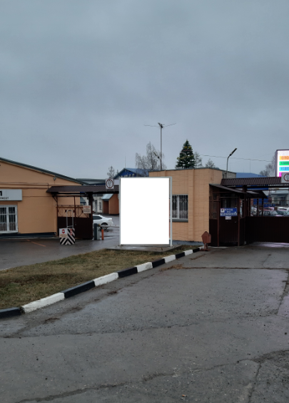
Форма фотоматериалов
№ 77 Адрес: г. Лыткарино, ст. Заводская, кв-л 3А, у стр.4
* Номер места установки и эксплуатации рекламной конструкции, соответствующий номеру адресной программы и номеру в альбоме со
схемой размещения рекламной конструкции.
34

